Slide 1


CHÀO MỪNG CÁC EM
ĐẾN VỚI TIẾT HỌC HÔM NAY!

Slide 2
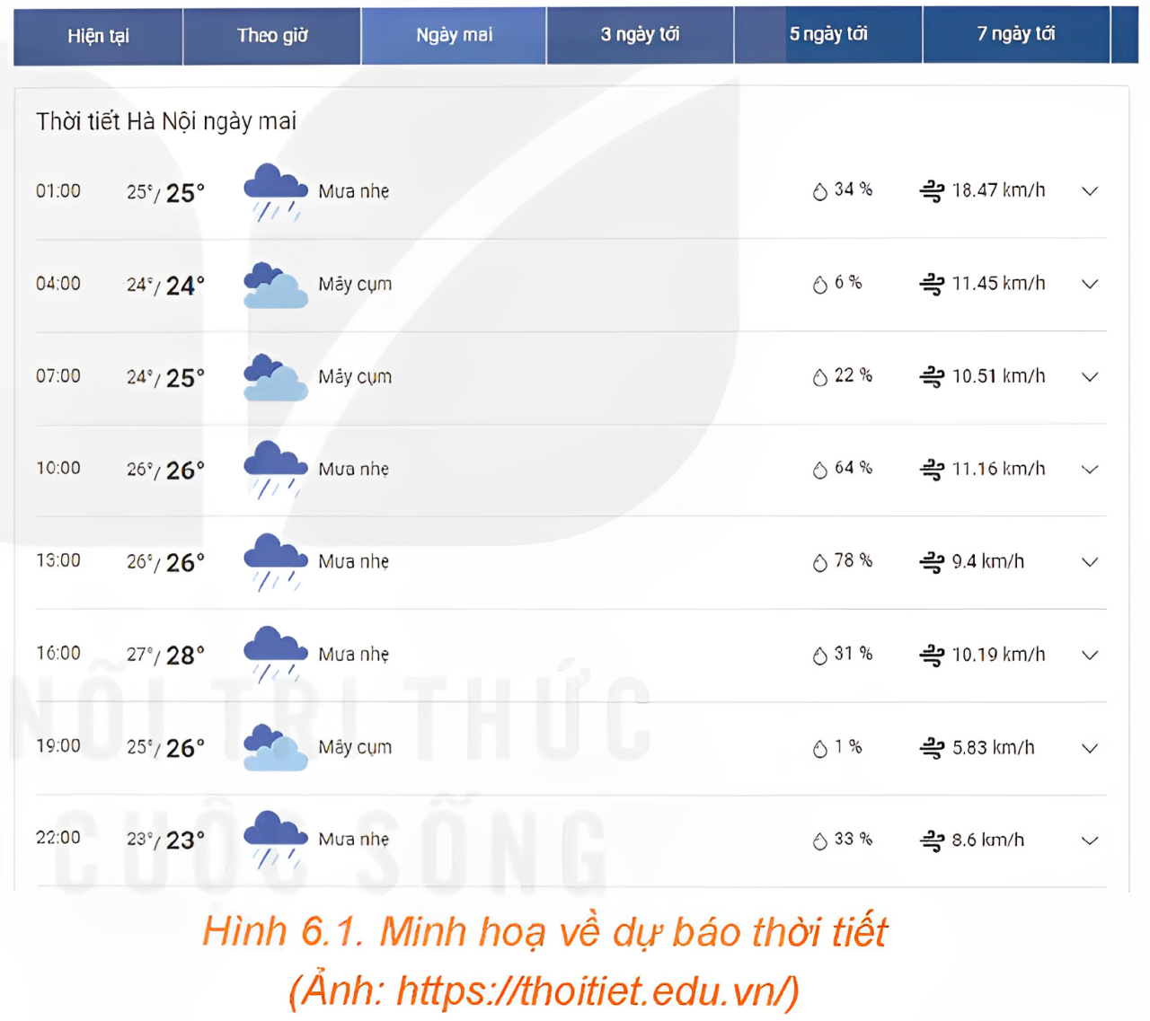
KHỞI ĐỘNG
Số khán giả đến xem buổi biểu diễn ca nhạc ngoài trời phụ thuộc vào thời tiết. Giả sử, nếu trời không mưa thì xác suất để bán hết vé là 0,9; còn nếu trời mưa thì xác suất để bán hết vé chỉ là 0,4. Dự báo thời tiết cho thấy xác suất để trời mưa vào buổi biểu diễn là 0,75. Nhà tổ chức sự kiện quan tâm đến xác suất để bán được hết vé là bao nhiêu.
Công thức xác suất trong Mục 1 sẽ trả lời cho ta câu hỏi đó.

Slide 3


CHƯƠNG VI.
XÁC SUẤT CÓ ĐIỀU KIỆN
BÀI 19. CÔNG THỨC XÁC SUẤT TOÀN PHẦN VÀ CÔNG THỨC BAYES

Slide 4


NỘI DUNG BÀI HỌC
1
2
CÔNG THỨC XÁC SUẤT TOÀN PHẦN
CÔNG THỨC
BAYES

Slide 5


1. CÔNG THỨC
XÁC SUẤT TOÀN PHẦN

Slide 6


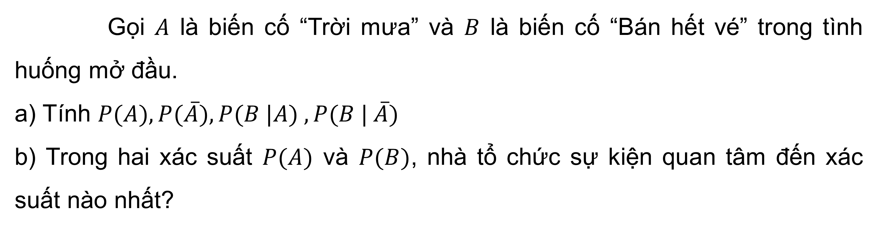
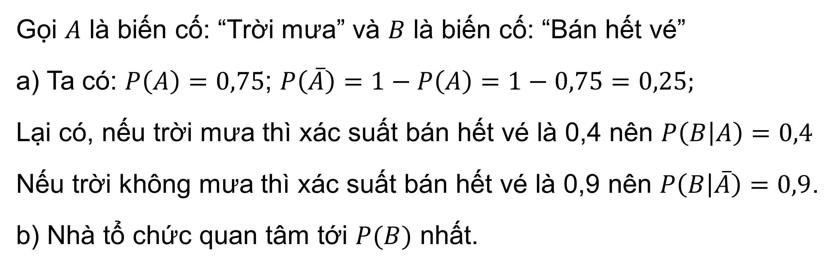
Gọi $A$ là biến cố “Trời mưa” và $B$ là biến cố “Bán hết vé” trong tình huống mở đầu.
a) Tính $P(A), P(\overline{A}), P(B |A) , P(B | \overline{A})$
b) Trong hai xác suất $P(A)$ và $P(B)$, nhà tổ chức sự kiện quan tâm đến xác suất nào nhất?
HĐ1.
Giải
Gọi $A$ là biến cố: “Trời mưa” và $B$ là biến cố: “Bán hết vé”
a) Ta có: $P\left(A\right)=0,75$; $P\left(\overline{A}\right)=1−P\left(A\right)=1−0,75=0,25;$
Lại có, nếu trời mưa thì xác suất bán hết vé là 0,4 nên $P\left(B | A\right)=0,4$
Nếu trời không mưa thì xác suất bán hết vé là 0,9 nên $P\left(B | \overline{A}\right)=0,9$.
b) Nhà tổ chức quan tâm tới $P(B)$ nhất.

Slide 7

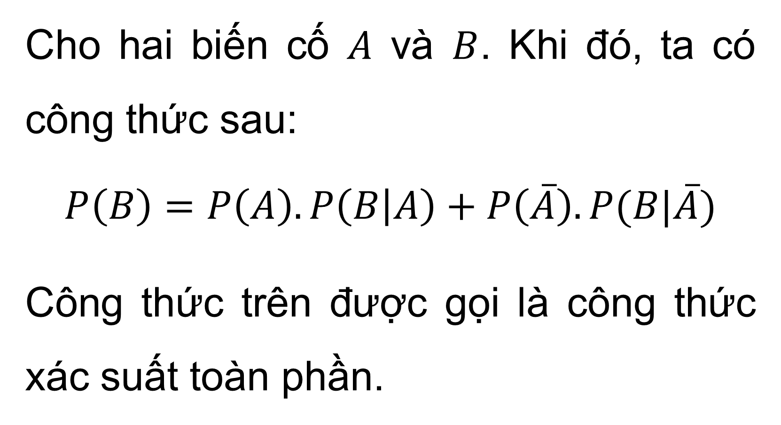
KẾT LUẬN
Cho hai biến cố $A$ và $B$. Khi đó, ta có công thức sau:
$$P\left(B\right)=P\left(A\right).P\left(B | A\right)+P\left(\overline{A}\right).P(B|\overline{A})$$
Công thức trên được gọi là công thức xác suất toàn phần.

Slide 8
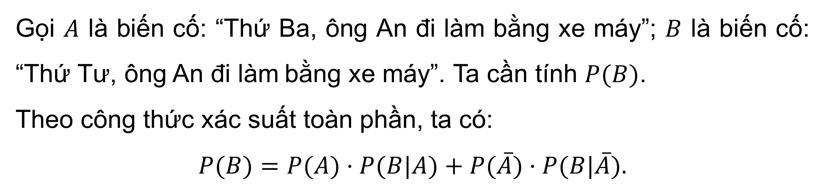
Ví dụ 1: Ông An hằng ngày đi làm bằng xe máy hoặc xe buýt. Nếu hôm nay ông đi làm bằng xe buýt thì xác suất để hôm sau ông đi làm bằng xe máy là 0,4. Nếu hôm nay ông đi làm bằng xe máy thì xác suất để hôm sau ông đi làm bằng xe buýt là 0,7. Xét một tuần mà thứ Hai ông An đi làm bằng xe buýt. Tính xác suất để thứ Tư trong tuần đó, ông An đi làm bằng xe máy.
Giải
Gọi $A$ là biến cố: “Thứ Ba, ông An đi làm bằng xe máy”; $B$ là biến cố: “Thứ Tư, ông An đi làm bằng xe máy”. Ta cần tính $P(B)$.
Theo công thức xác suất toàn phần, ta có:
$$P(B)=P(A)·P(B|A)+P(\overline{A})·P(B|\overline{A}).$$

Slide 9
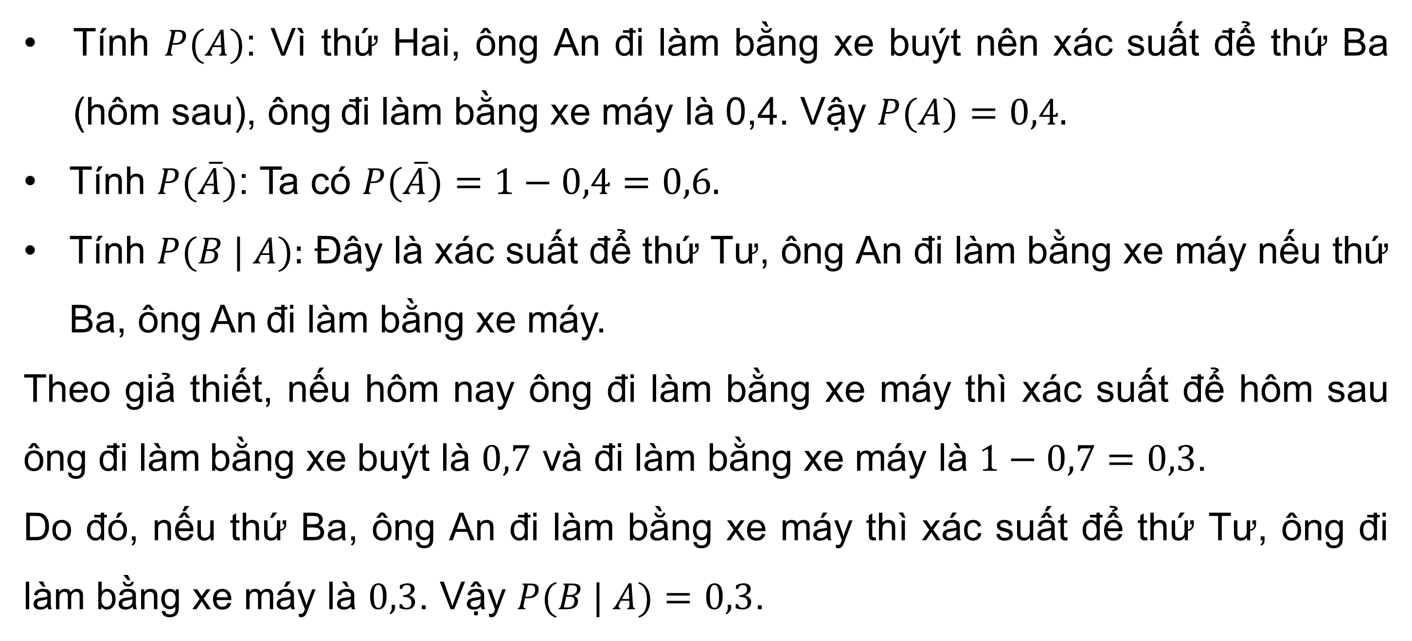
Giải
Tính $P(A)$: Vì thứ Hai, ông An đi làm bằng xe buýt nên xác suất để thứ Ba (hôm sau), ông đi làm bằng xe máy là 0,4. Vậy $P(A)=0,4.$
Tính $P(\overline{A})$: Ta có $P(\overline{A})=1−0,4=0,6.$
Tính $P(B | A):$ Đây là xác suất để thứ Tư, ông An đi làm bằng xe máy nếu thứ Ba, ông An đi làm bằng xe máy.
Theo giả thiết, nếu hôm nay ông đi làm bằng xe máy thì xác suất để hôm sau ông đi làm bằng xe buýt là $0,7$ và đi làm bằng xe máy là $1−0,7=0,3$.
Do đó, nếu thứ Ba, ông An đi làm bằng xe máy thì xác suất để thứ Tư, ông đi làm bằng xe máy là $0,3$. Vậy $P(B | A)=0,3$.

Slide 10
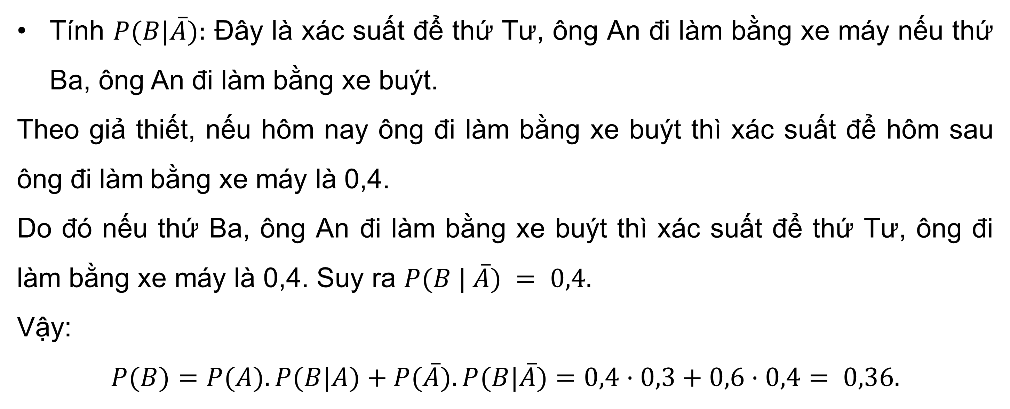
Giải
Tính $P(B|\overline{A}):$ Đây là xác suất để thứ Tư, ông An đi làm bằng xe máy nếu thứ Ba, ông An đi làm bằng xe buýt.
Theo giả thiết, nếu hôm nay ông đi làm bằng xe buýt thì xác suất để hôm sau ông đi làm bằng xe máy là 0,4.
Do đó nếu thứ Ba, ông An đi làm bằng xe buýt thì xác suất để thứ Tư, ông đi làm bằng xe máy là 0,4. Suy ra $P(B | \overline{A}) = 0,4.$
Vậy:
$$P(B)=P(A).P(B|A)+P(\overline{A}).P(B|\overline{A})=0,4·0,3+0,6·0,4= 0,36.$$

Slide 11


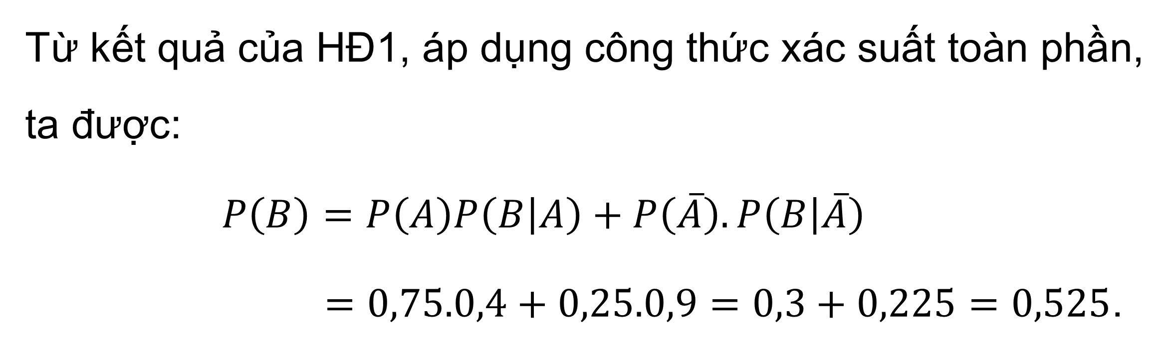
Luyện tập 1.
Trở lại tình huống mở đầu Mục 1. Tính xác suất để nhà tổ chức sự kiện bán hết vé.
Giải
Từ kết quả của HĐ1, áp dụng công thức xác suất toàn phần, ta được:
$P\left(B\right)=P\left(A\right)P\left(B | A\right)+P\left(\overline{A}\right).P\left(B | \overline{A}\right)$
$=0,75.0,4+0,25.0,9=0,3+0,225=0,525$.

Slide 12


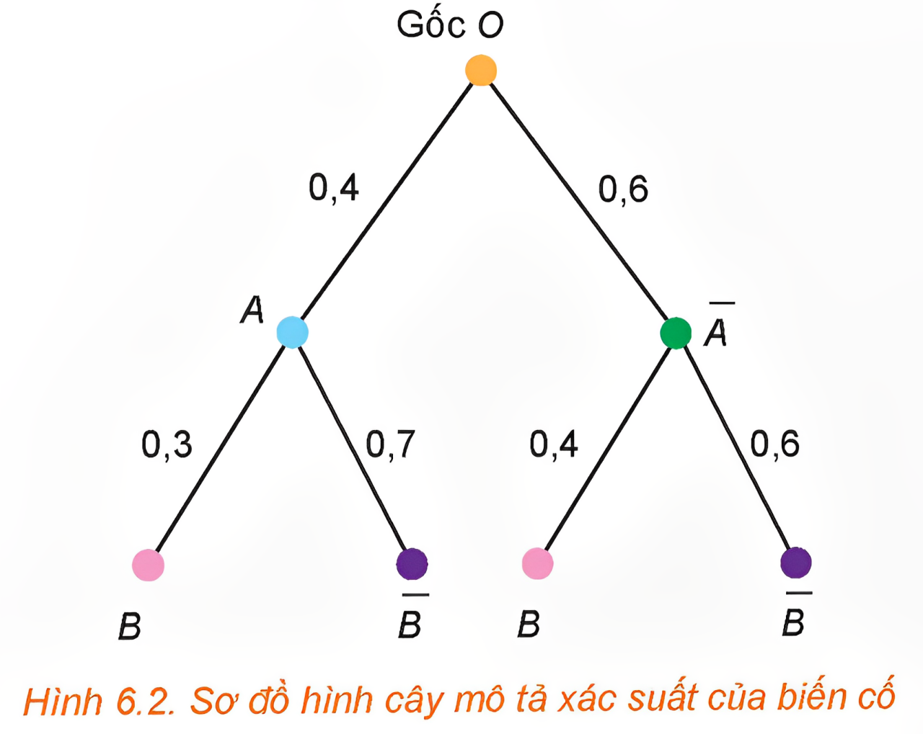
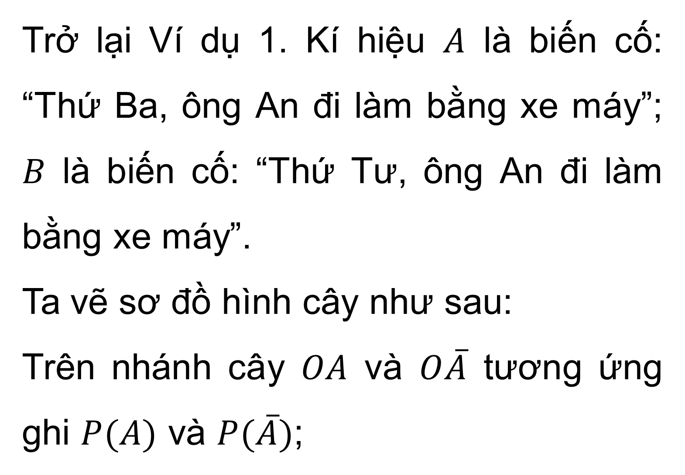
Chú ý:
Một phương pháp mô tả trực quan công thức xác suất toàn phần là dùng sơ đồ hình cây.
Trở lại Ví dụ 1. Kí hiệu $A$ là biến cố: “Thứ Ba, ông An đi làm bằng xe máy”; $B$ là biến cố: “Thứ Tư, ông An đi làm bằng xe máy”.
Ta vẽ sơ đồ hình cây như sau:
Trên nhánh cây $OA$ và $O\overline{A}$ tương ứng ghi $P(A)$ và $P(\overline{A})$;

Slide 13
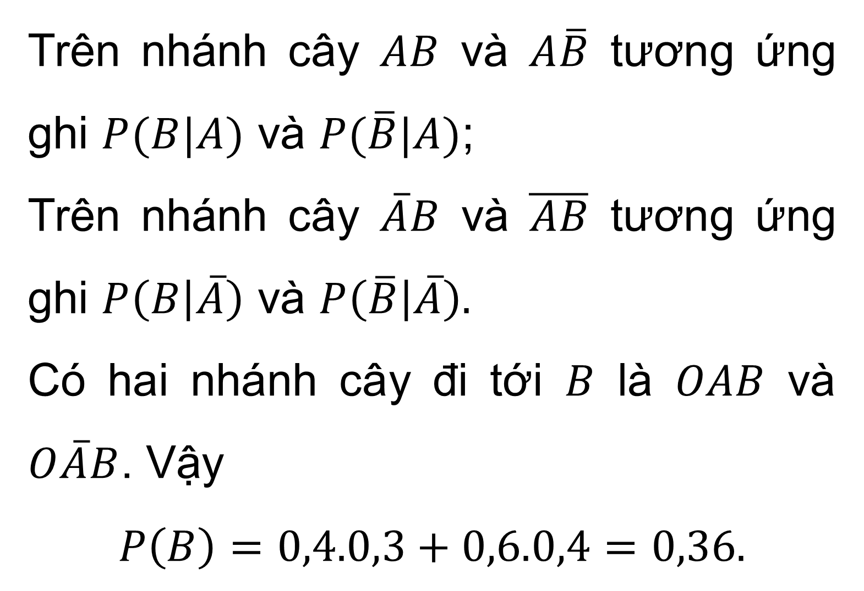
Chú ý:
Một phương pháp mô tả trực quan công thức xác suất toàn phần là dùng sơ đồ hình cây.
Trên nhánh cây $AB$ và $A\overline{B}$ tương ứng ghi $P(B|A)$ và $P(\overline{B}|A)$;
Trên nhánh cây $\overline{A}B$ và $\overline{AB}$ tương ứng ghi $P\left(B | \overline{A}\right)$ và $P\left(\overline{B} | \overline{A}\right).$
Có hai nhánh cây đi tới $B$ là $OAB$ và $O\overline{A}B$. Vậy
$$P\left(B\right)=0,4.0,3+0,6.0,4=0,36.$$

Slide 14


Luyện tập 2. Trở lại Ví dụ 1. Sử dụng sơ đồ hình cây, hãy mô tả cách tính xác suất để thứ Tư, ông An đi làm bằng xe buýt.
Giải
Gọi $A$ là biến cố: “Thứ ba, ông An đi làm bằng xe máy”; $B$ là biến cố: “Thứ tư, ông An đi làm bằng xe máy”.
Khi đó, biến cố $\overline{B}$ là “Thứ tư, ông An đi làm bằng xe buýt”.
Ta có sơ đồ hình cây mô tả xác suất của biến cố như sau:

Slide 15
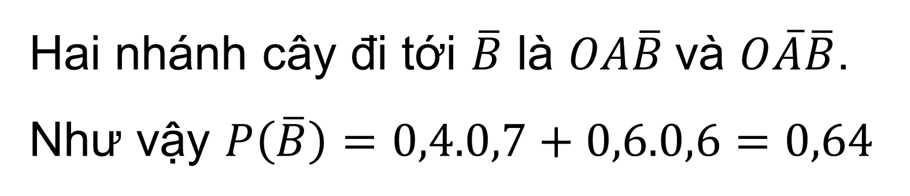
Luyện tập 2. Trở lại Ví dụ 1. Sử dụng sơ đồ hình cây, hãy mô tả cách tính xác suất để thứ Tư, ông An đi làm bằng xe buýt.
Giải
Hai nhánh cây đi tới $\overline{B}$ là $OA\overline{B}$và $O\overline{A}\overline{B}$.
Như vậy $P\left(\overline{B}\right)=0,4.0,7+0,6.0,6=0,64$

Slide 16

Vận dụng.
Hình dạng hạt của đậu Hà Lan có hai kiểu hình: hạt trơn và hạt nhăn, có hai gene ứng với hai kiểu hình này là gene trội B và gene lặn b. Khi cho lai hai cây đậu Hà Lan, cây con lấy ngẫu nhiên một cách độc lập một gene từ cây bố và một gene từ cây mẹ để hình thành một cặp gene. Giả sử cây bố và cây mẹ được chọn ngẫu nhiên từ một quần thể các cây đậu Hà Lan, ở đó tỉ lệ cây mang kiểu gene bb, Bb tương ứng là 40% và 60%. Tính xác suất để cây con có kiểu gene bb.

Slide 17

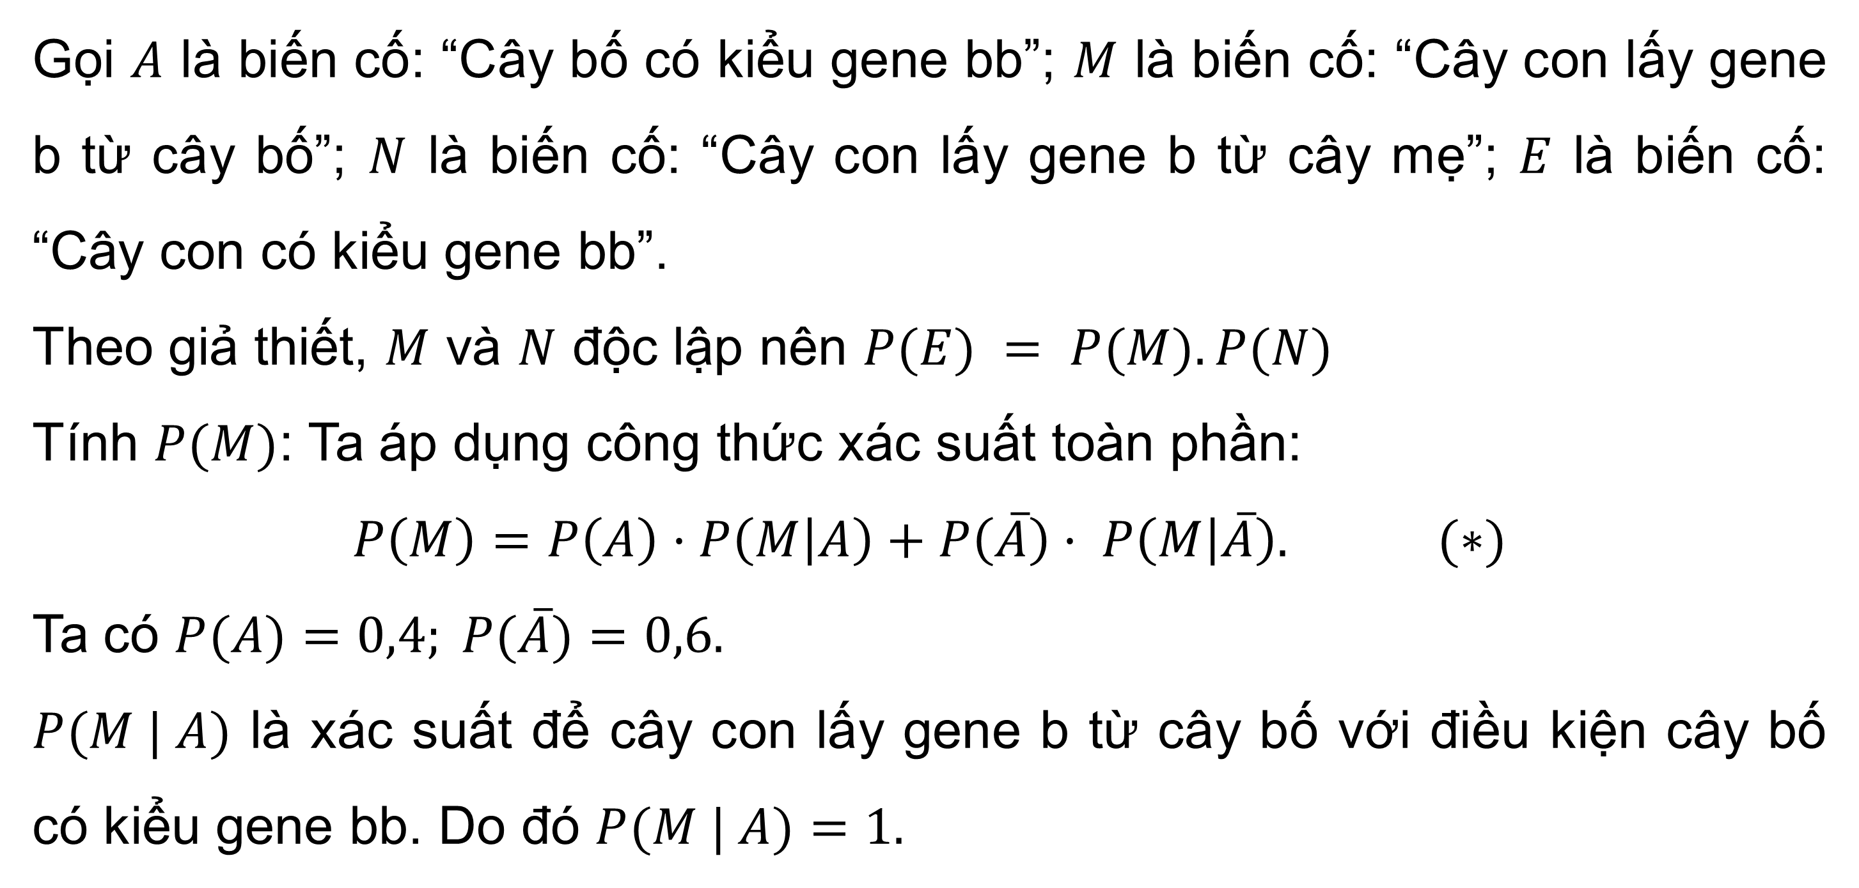
Hướng dẫn
Gọi $A$ là biến cố: “Cây bố có kiểu gene bb”; $M$ là biến cố: “Cây con lấy gene b từ cây bố”; $N$ là biến cố: “Cây con lấy gene b từ cây mẹ”; $E$ là biến cố: “Cây con có kiểu gene bb”.
Theo giả thiết, $M$ và $N$ độc lập nên $P(E) = P(M). P(N)$
Tính $P(M)$: Ta áp dụng công thức xác suất toàn phần:
$$P\left(M\right)=P\left(A\right)·P\left(M | A\right)+P\left(\overline{A}\right)· P\left(M | \overline{A}\right). (∗)$$
Ta có $P(A)=0,4; P(\overline{A})=0,6.$
$P(M | A)$ là xác suất để cây con lấy gene b từ cây bố với điều kiện cây bố có kiểu gene bb. Do đó $P(M | A)=1.$

Slide 18
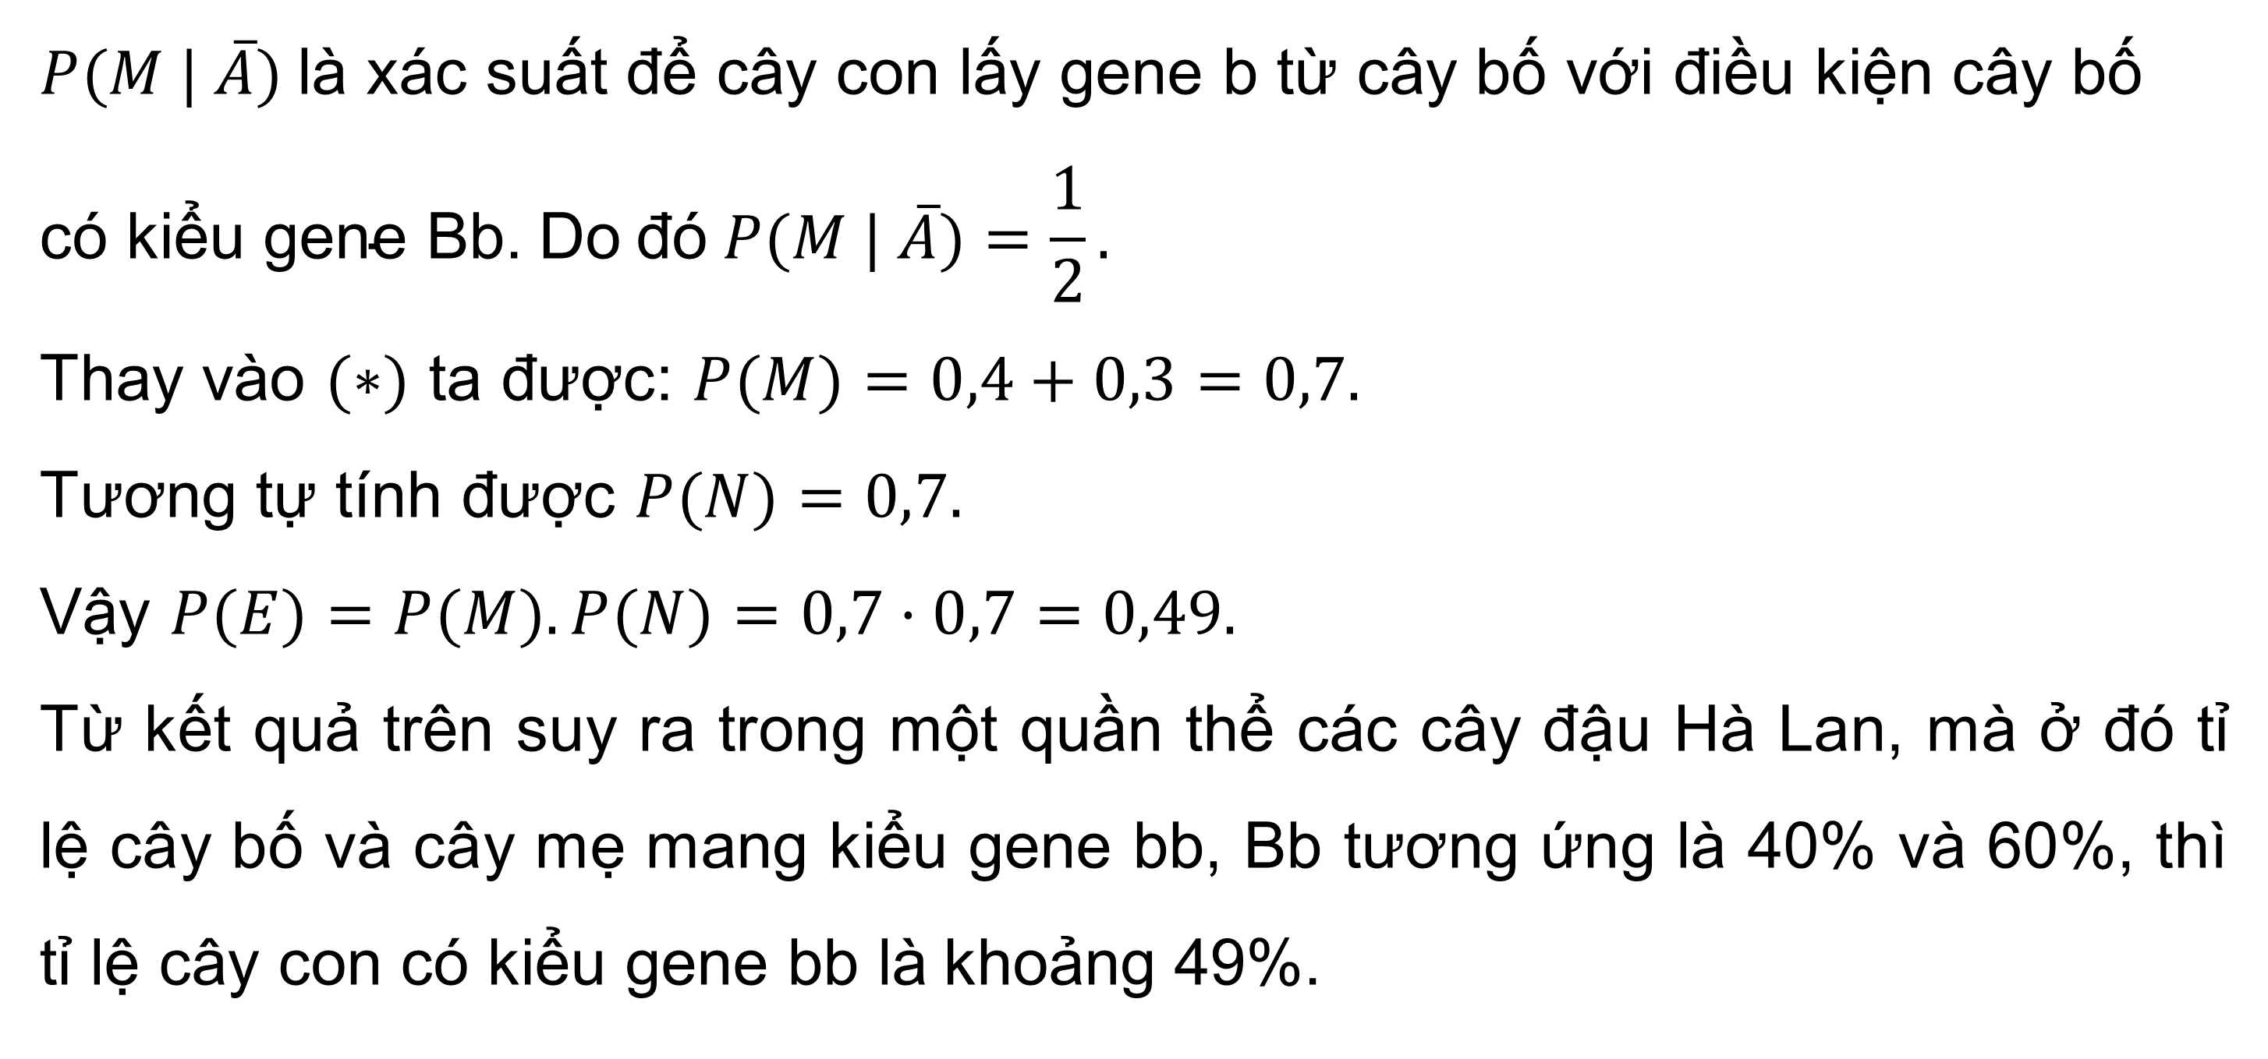
Hướng dẫn
$P(M | \overline{A})$ là xác suất để cây con lấy gene b từ cây bố với điều kiện cây bố
$$\text{c}\text{ó }\text{ki}\text{ể}\text{u} \text{gene} \text{Bb}\text{.} \text{Do} \text{đó} P(M | \overline{A})=\frac{1}{2}.$$
Thay vào $(∗)$ ta được: $P(M)=0,4+0,3=0,7.$
Tương tự tính được $P(N)=0,7.$
Vậy $P(E)=P(M).P(N)=0,7·0,7=0,49.$
Từ kết quả trên suy ra trong một quần thể các cây đậu Hà Lan, mà ở đó tỉ lệ cây bố và cây mẹ mang kiểu gene bb, Bb tương ứng là 40% và 60%, thì tỉ lệ cây con có kiểu gene bb là khoảng 49%.

Slide 19
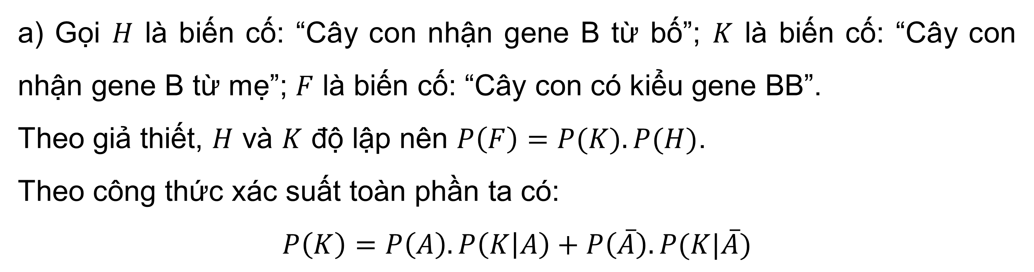
Luyện tập 3. Với giả thiết như vận dụng trên.
a) Hãy ước lượng tỉ lệ cây con có kiểu gene BB.
b) Sử dụng kết quả của vận dụng trên và câu a, hãy ước lượng tỉ lệ cây con có kiểu gene Bb.
Giải
a) Gọi $H$ là biến cố: “Cây con nhận gene B từ bố”; $K$ là biến cố: “Cây con nhận gene B từ mẹ”; $F$ là biến cố: “Cây con có kiểu gene BB”.
Theo giả thiết, $H$ và $K$ độ lập nên $P\left(F\right)=P(K).P(H)$.
Theo công thức xác suất toàn phần ta có:
$$P\left(K\right)=P\left(A\right).P\left(K | A\right)+P\left(\overline{A}\right).P(K|\overline{A})$$

Slide 20


Giải
$P(K|A)$ là xác suất để cây con nhận gene B từ bố với điều kiện bố có kiểu gene bb. Vậy $P\left(K | A\right)=0$.
$P(K|\overline{A})$ là xác suất để cây con nhận gene B từ bố với điều kiện bố có kiểu
$$\text{gene} \text{Bb}\text{. }\text{V}\text{ậ}\text{y} P\left(K | \overline{A}\right)=\frac{1}{2}$$
Từ đó ta có $P\left(K\right)=0,3$
Tương tự, ta cũng có $P\left(H\right)=0,3$.
$P\left(F\right)=P\left(K\right).P\left(H\right)=0,3.0,3=0,09$.
Vậy tỉ lệ cây con có kiểu gên BB là khoảng 9%.

Slide 21

Giải
b) Gọi $G$ là biến cố: “Cây con có kiểu gene Bb”.
Vì $\overline{G}=E∪F$ và hai biến cố $E,F$ xung khắc nên
$$P\left(\overline{G}\right)=P\left(E\right)+P\left(F\right)=0,49+0,09=0,58$$
Vậy
$$P\left(G\right)=1−P\left(\overline{G}\right)=1−0,58=0,42$$
Vậy tỉ lệ cây con có kiểu gene Bb là khoảng 42%.

Slide 22
2. CÔNG THỨC
BAYES

Slide 23

Trong Y học, để chẩn đoán bệnh X nào đó, người ta thường dùng một xét nghiệm. Xét nghiệm dương tính, tức là xét nghiệm đó kết luận một người mắc bệnh X. Xét nghiệm âm tính, tức là xét nghiệm đó kết luận một người không mắc bệnh X.
Vì không có một xét nghiệm nào tuyệt đối đúng nên trên thực tế có thể xảy ra hai sai lầm sau:

Slide 24
Xét nghiệm dương tính nhưng thực tế người xét nghiệm không mắc bệnh. Ta gọi đây là dương tính giả.
Xét nghiệm âm tính nhưng thực tế người xét nghiệm lại mắc bệnh. Ta gọi đây là âm tính giả.
Ông M đi xét nghiệm bệnh hiểm nghèo X. Biết rằng, nếu một người mắc bệnh X thì với xác suất 0,95 xét nghiệm cho dương tính; nếu một người không bị bệnh X thì với xác suất 0,01 xét nghiệm cho dương tính.
Xét nghiệm của ông M cho kết quả dương tính. Ông M hoảng hốt khi nghĩ rằng mình có xác suất 0,95 mắc bệnh hiểm nghèo X. Mục 2 giúp chúng ta hiểu đúng xác suất đó.

Slide 25

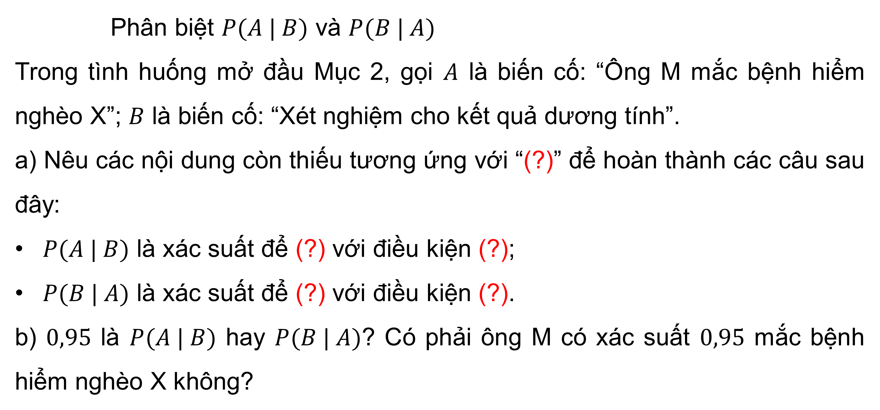
Phân biệt $P(A | B)$ và $P(B | A)$
Trong tình huống mở đầu Mục 2, gọi $A$ là biến cố: “Ông M mắc bệnh hiểm nghèo X”; $B$ là biến cố: “Xét nghiệm cho kết quả dương tính”.
a) Nêu các nội dung còn thiếu tương ứng với “(?)” để hoàn thành các câu sau đây:
$P(A | B)$ là xác suất để (?) với điều kiện (?);
$P(B | A)$ là xác suất để (?) với điều kiện (?).
b) $0,95$ là $P(A | B)$ hay $P(B | A)$? Có phải ông M có xác suất $0,95$ mắc bệnh hiểm nghèo X không?
HĐ2.

Slide 26
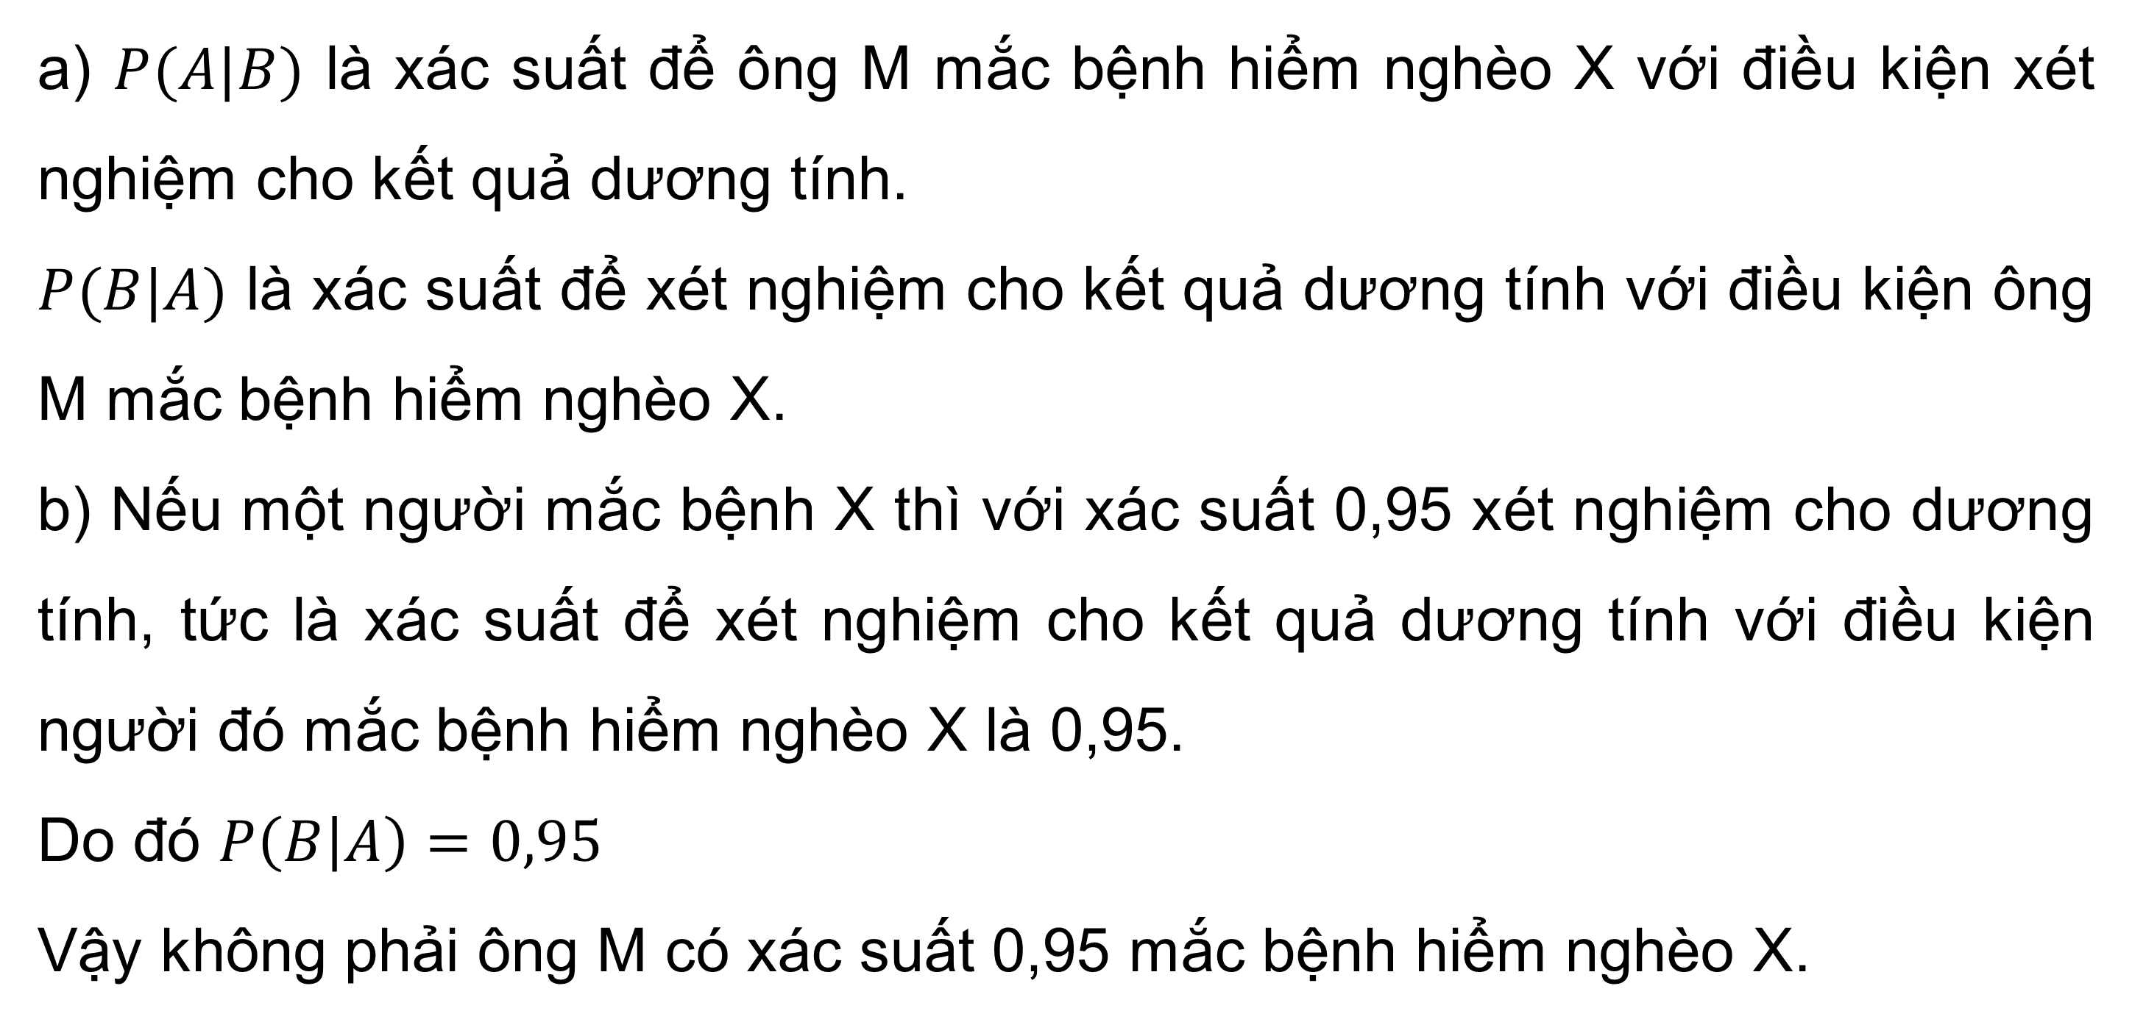
Giải
a) $P(A|B)$ là xác suất để ông M mắc bệnh hiểm nghèo X với điều kiện xét nghiệm cho kết quả dương tính.
$P(B|A)$ là xác suất để xét nghiệm cho kết quả dương tính với điều kiện ông M mắc bệnh hiểm nghèo X.
b) Nếu một người mắc bệnh X thì với xác suất 0,95 xét nghiệm cho dương tính, tức là xác suất để xét nghiệm cho kết quả dương tính với điều kiện người đó mắc bệnh hiểm nghèo X là 0,95.
Do đó $P\left(B | A\right)=0,95$
Vậy không phải ông M có xác suất 0,95 mắc bệnh hiểm nghèo X.

Slide 27
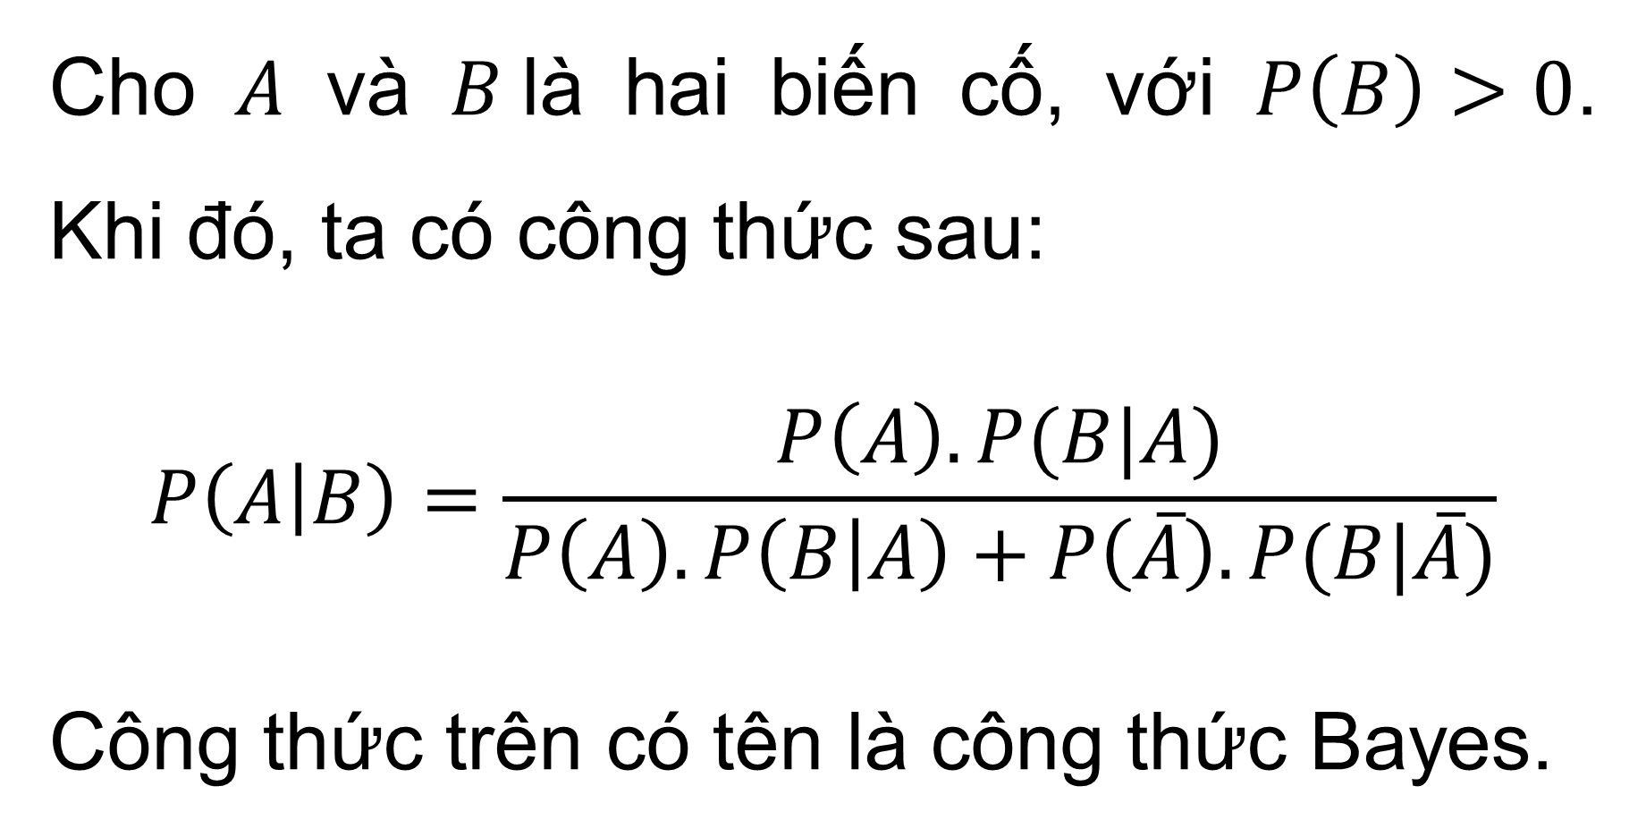
KẾT LUẬN
Cho $A$ và $B$là hai biến cố, với $P\left(B\right)>0$. Khi đó, ta có công thức sau:
$$P\left(A | B\right)=\frac{P\left(A\right).P(B|A)}{P\left(A\right).P\left(B | A\right)+P\left(\overline{A}\right).P(B|\overline{A})}$$
Công thức trên có tên là công thức Bayes.

Slide 28
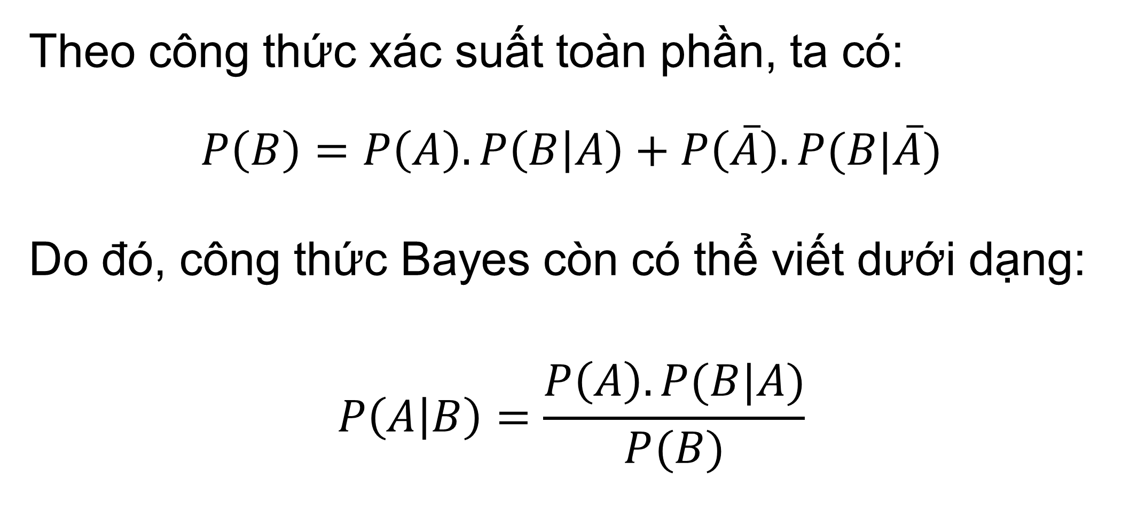
Chú ý:
Theo công thức xác suất toàn phần, ta có:
$$P\left(B\right)=P\left(A\right).P\left(B | A\right)+P\left(\overline{A}\right).P(B|\overline{A})$$
Do đó, công thức Bayes còn có thể viết dưới dạng:
$$P\left(A | B\right)=\frac{P\left(A\right).P(B|A)}{P(B)}$$

Slide 29

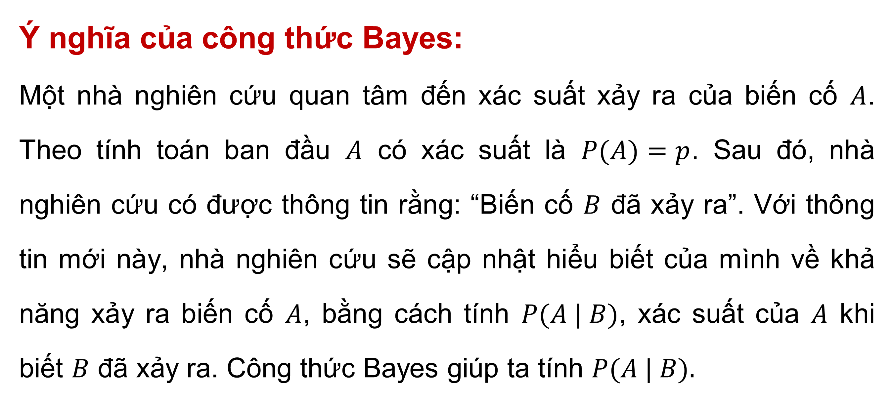
Ý nghĩa của công thức Bayes:
Một nhà nghiên cứu quan tâm đến xác suất xảy ra của biến cố $A$. Theo tính toán ban đầu $A$ có xác suất là $P(A)=p$. Sau đó, nhà nghiên cứu có được thông tin rằng: “Biến cố $B$ đã xảy ra”. Với thông tin mới này, nhà nghiên cứu sẽ cập nhật hiểu biết của mình về khả năng xảy ra biến cố $A$, bằng cách tính $P(A | B)$, xác suất của $A$ khi biết $B$ đã xảy ra. Công thức Bayes giúp ta tính $P(A | B).$

Slide 30
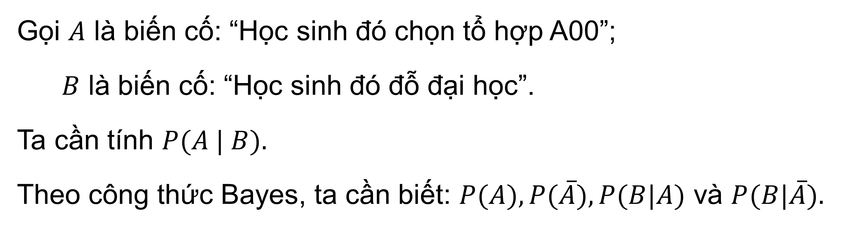
Ví dụ 2: Trong một kì thi tốt nghiệp trung học phổ thông, một tỉnh X có 80% học sinh lựa chọn tổ hợp A00 (gồm các môn Toán, Vật lí, Hóa học). Biết rằng, nếu một học sinh chọn tổ hợp A00 thì xác suất để học sinh đó đỗ đại học là 0,6; còn nếu một học sinh không chọn tổ hợp A00 thì xác suất để học sinh đó đỗ đại học là 0,7. Chọn ngẫu nhiên một học sinh của tỉnh X đã tốt nghiệp trung học phổ thông trong kì thi trên. Biết rằng học sinh này đã đỗ đại học. Tính xác suất để học sinh đó chọn tổ hợp A00.
Giải
Gọi $A$ là biến cố: “Học sinh đó chọn tổ hợp A00”;
$B$ là biến cố: “Học sinh đó đỗ đại học”.
Ta cần tính $P(A | B).$
Theo công thức Bayes, ta cần biết: $P(A), P(\overline{A}), P(B|A)$ và $P(B|\overline{A}).$

Slide 31
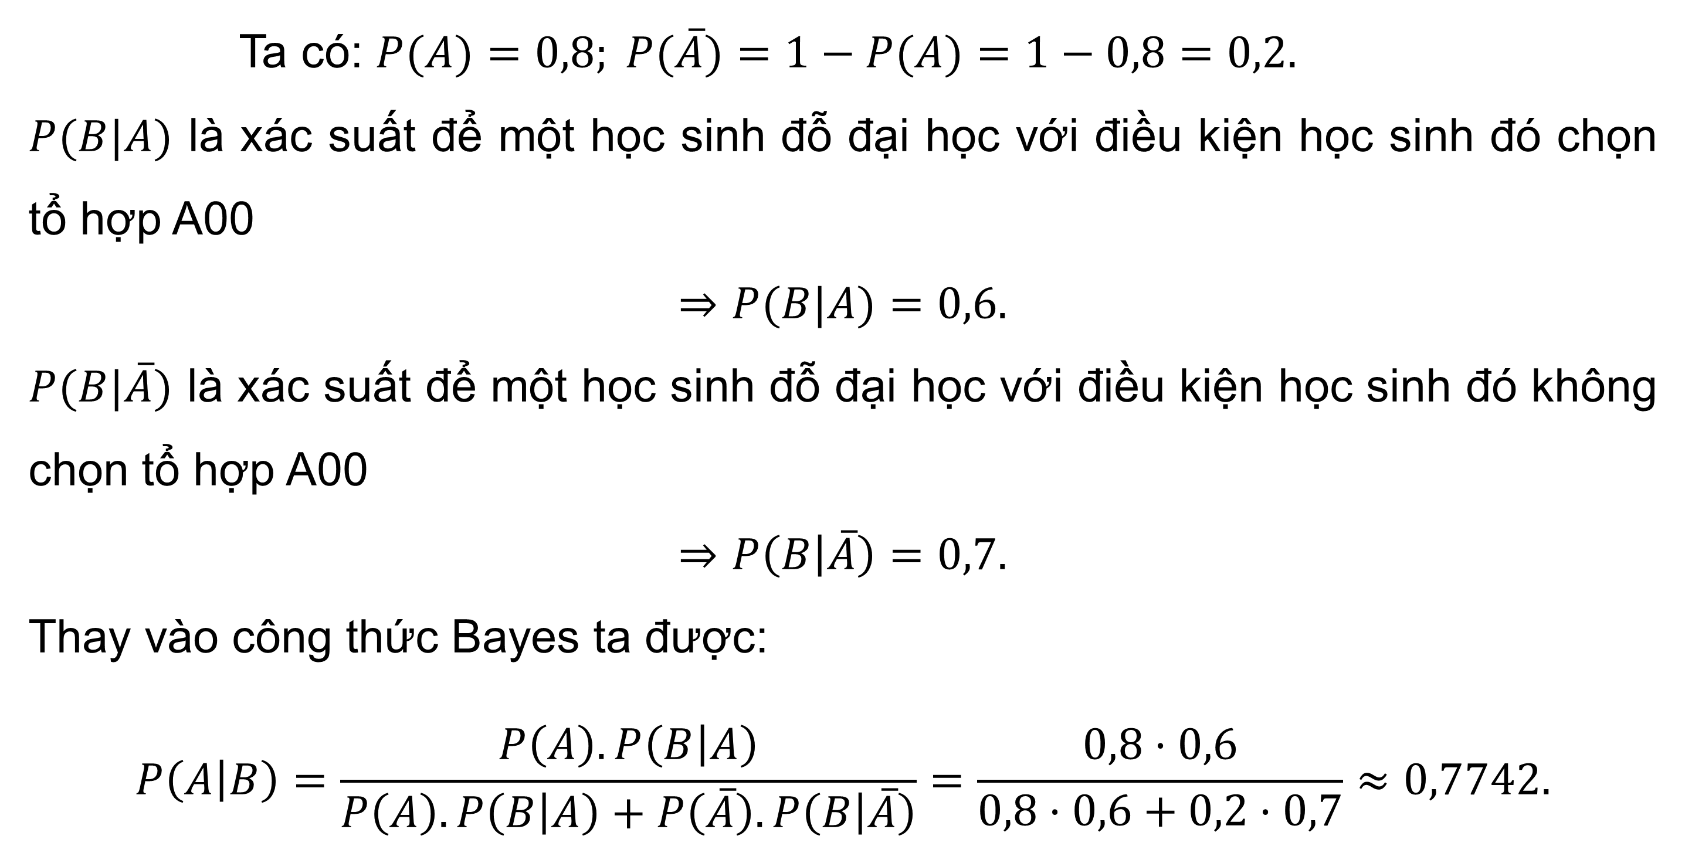
Giải
Ta có: $P(A)=0,8; P(\overline{A})=1−P(A)=1−0,8=0,2.$
$P(B|A)$ là xác suất để một học sinh đỗ đại học với điều kiện học sinh đó chọn tổ hợp A00
$$⇒P(B|A)=0,6.$$
$P(B|\overline{A})$ là xác suất để một học sinh đỗ đại học với điều kiện học sinh đó không chọn tổ hợp A00
$$⇒P\left(B | \overline{A}\right)=0,7.$$
Thay vào công thức Bayes ta được:
$$P\left(A | B\right)=\frac{P\left(A\right).P\left(B | A\right)}{P\left(A\right).P\left(B | A\right)+P\left(\overline{A}\right).P\left(B | \overline{A}\right)}=\frac{0,8·0,6}{0,8·0,6+0,2·0,7}≈0,7742.$$

Slide 32


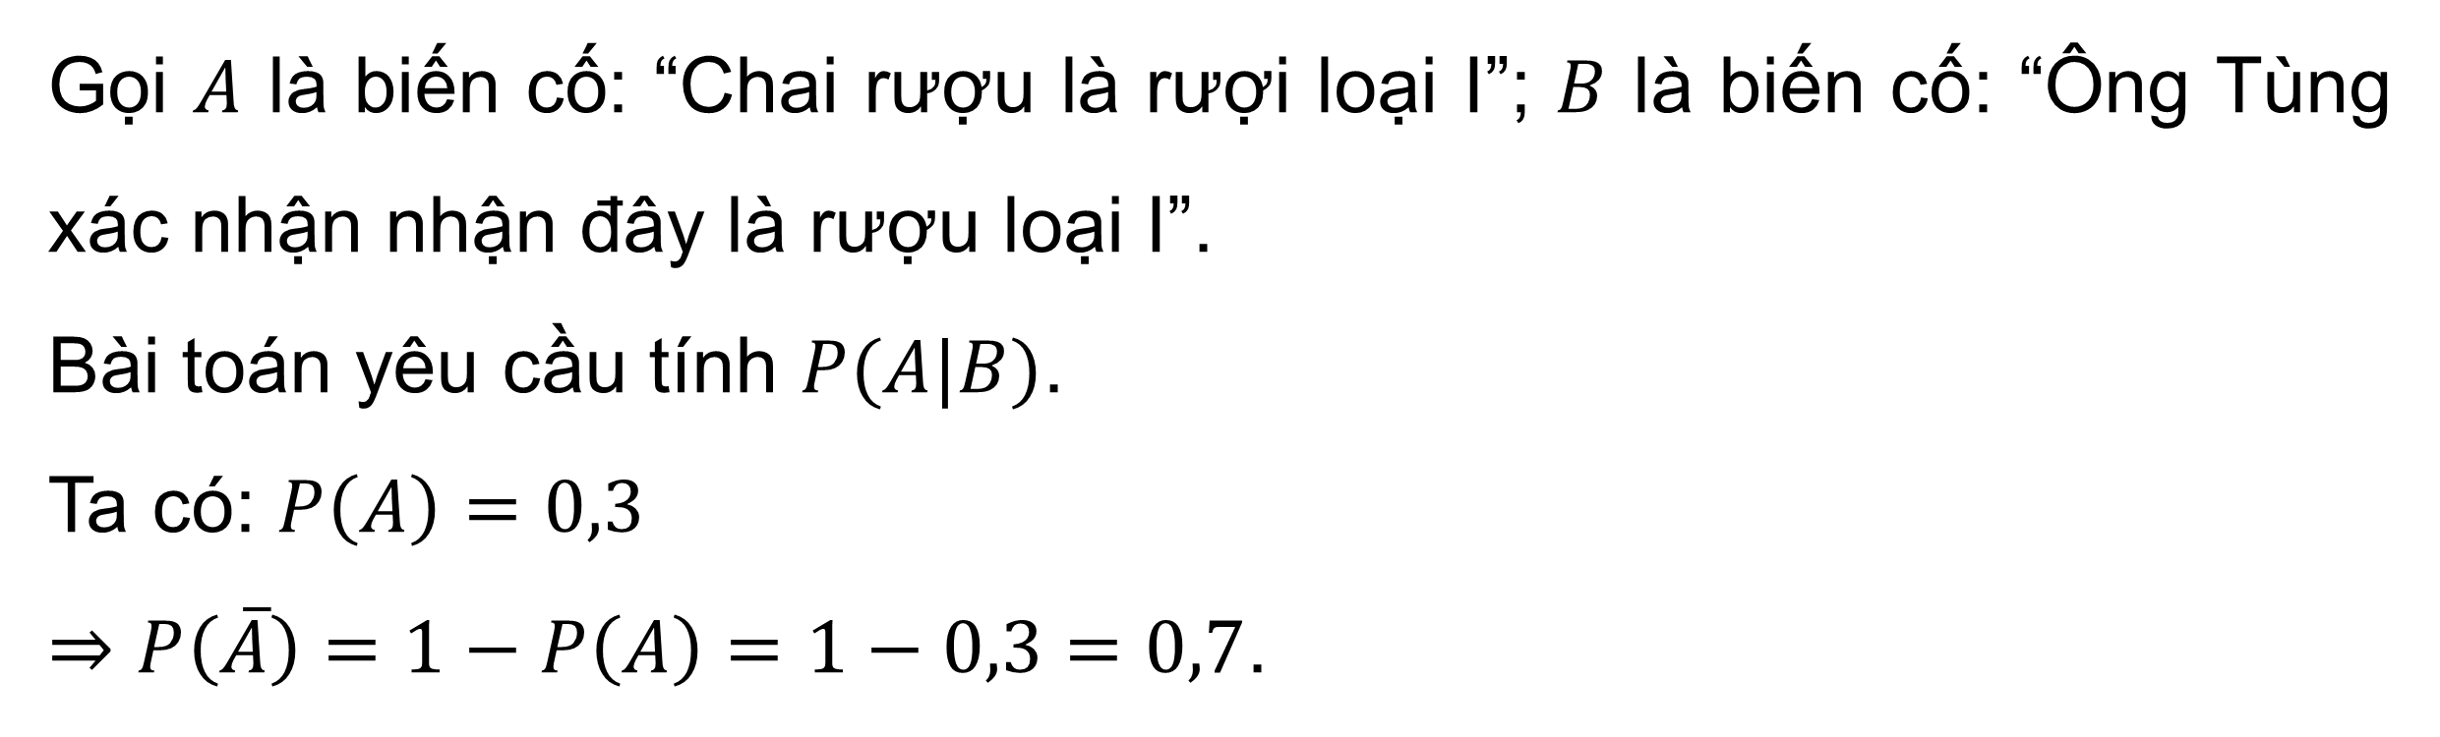
Luyện tập 4. Trong một kho rượu có 30% là rượu loại I. Chọn ngẫu nhiên một chai rượu đưa cho ông Tùng, một người sành rượu, để nếm thử. Biết rằng, một chai rượu loại I có xác suất 0,9 để ông Tùng xác nhận là loại l; một chai rượu không phải loại I có xác suất 0,95 để ông Tùng xác nhận đây không phải là loại I. Sau khi nếm, ông Tùng xác nhận đây là rượu loại I. Tính xác suất để chai rượu đúng là rượu loại I.
Giải
Gọi $A$ là biến cố: “Chai rượu là rượi loại I”; $B$ là biến cố: “Ông Tùng xác nhận nhận đây là rượu loại I”.
Bài toán yêu cầu tính $P(A|B)$.
Ta có: $P\left(A\right)=0,3$
$⇒P\left(\overline{A}\right)=1−P\left(A\right)=1−0,3=0,7$.

Slide 33
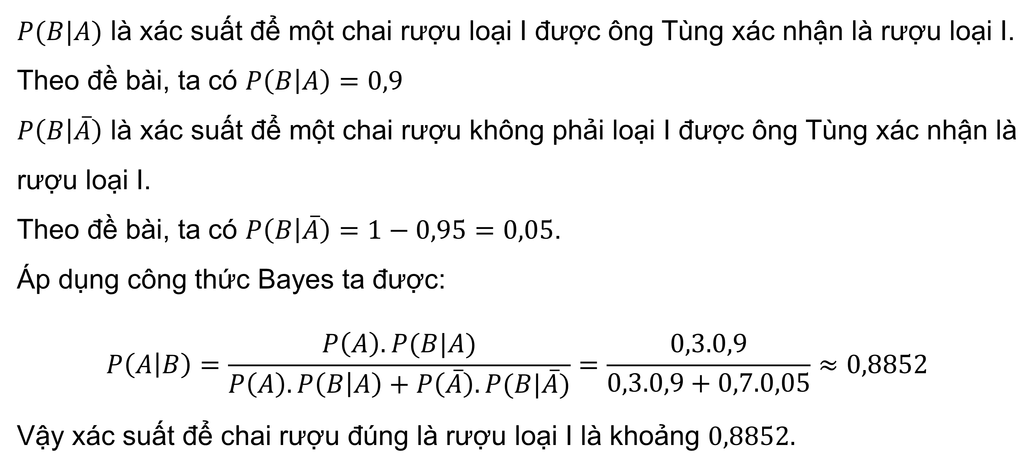
Giải
$P(B|A)$ là xác suất để một chai rượu loại I được ông Tùng xác nhận là rượu loại I.
Theo đề bài, ta có $P\left(B | A\right)=0,9$
$P\left(B | \overline{A}\right)$ là xác suất để một chai rượu không phải loại I được ông Tùng xác nhận là rượu loại I.
Theo đề bài, ta có $P\left(B | \overline{A}\right)=1−0,95=0,05$.
Áp dụng công thức Bayes ta được:
$$P\left(A | B\right)=\frac{P\left(A\right).P(B|A)}{P\left(A\right).P\left(B | A\right)+P\left(\overline{A}\right).P(B|\overline{A})}=\frac{0,3.0,9}{0,3.0,9+0,7.0,05}≈0,8852$$
Vậy xác suất để chai rượu đúng là rượu loại I là khoảng $0,8852.$

Slide 34
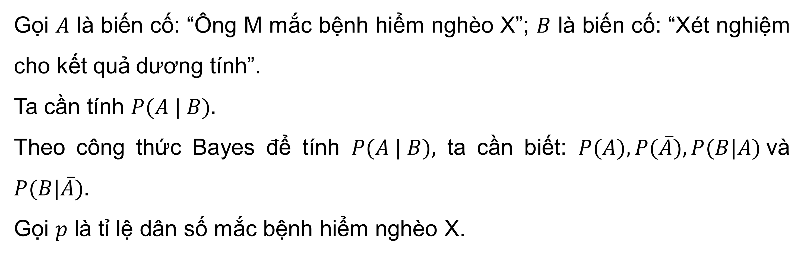
Ví dụ 3: Trở lại tình huống mở đầu Mục 2. Tính xác suất để ông M mắc bệnh hiểm nghèo X nếu xét nghiệm cho kết quả dương tính.
Giải
Gọi $A$ là biến cố: “Ông M mắc bệnh hiểm nghèo X”; $B$ là biến cố: “Xét nghiệm cho kết quả dương tính”.
Ta cần tính $P(A | B).$
Theo công thức Bayes để tính $P(A | B),$ ta cần biết: $P(A), P(\overline{A}), P(B|A)$và $P(B|\overline{A}).$
Gọi $p$ là tỉ lệ dân số mắc bệnh hiểm nghèo X.

Slide 35
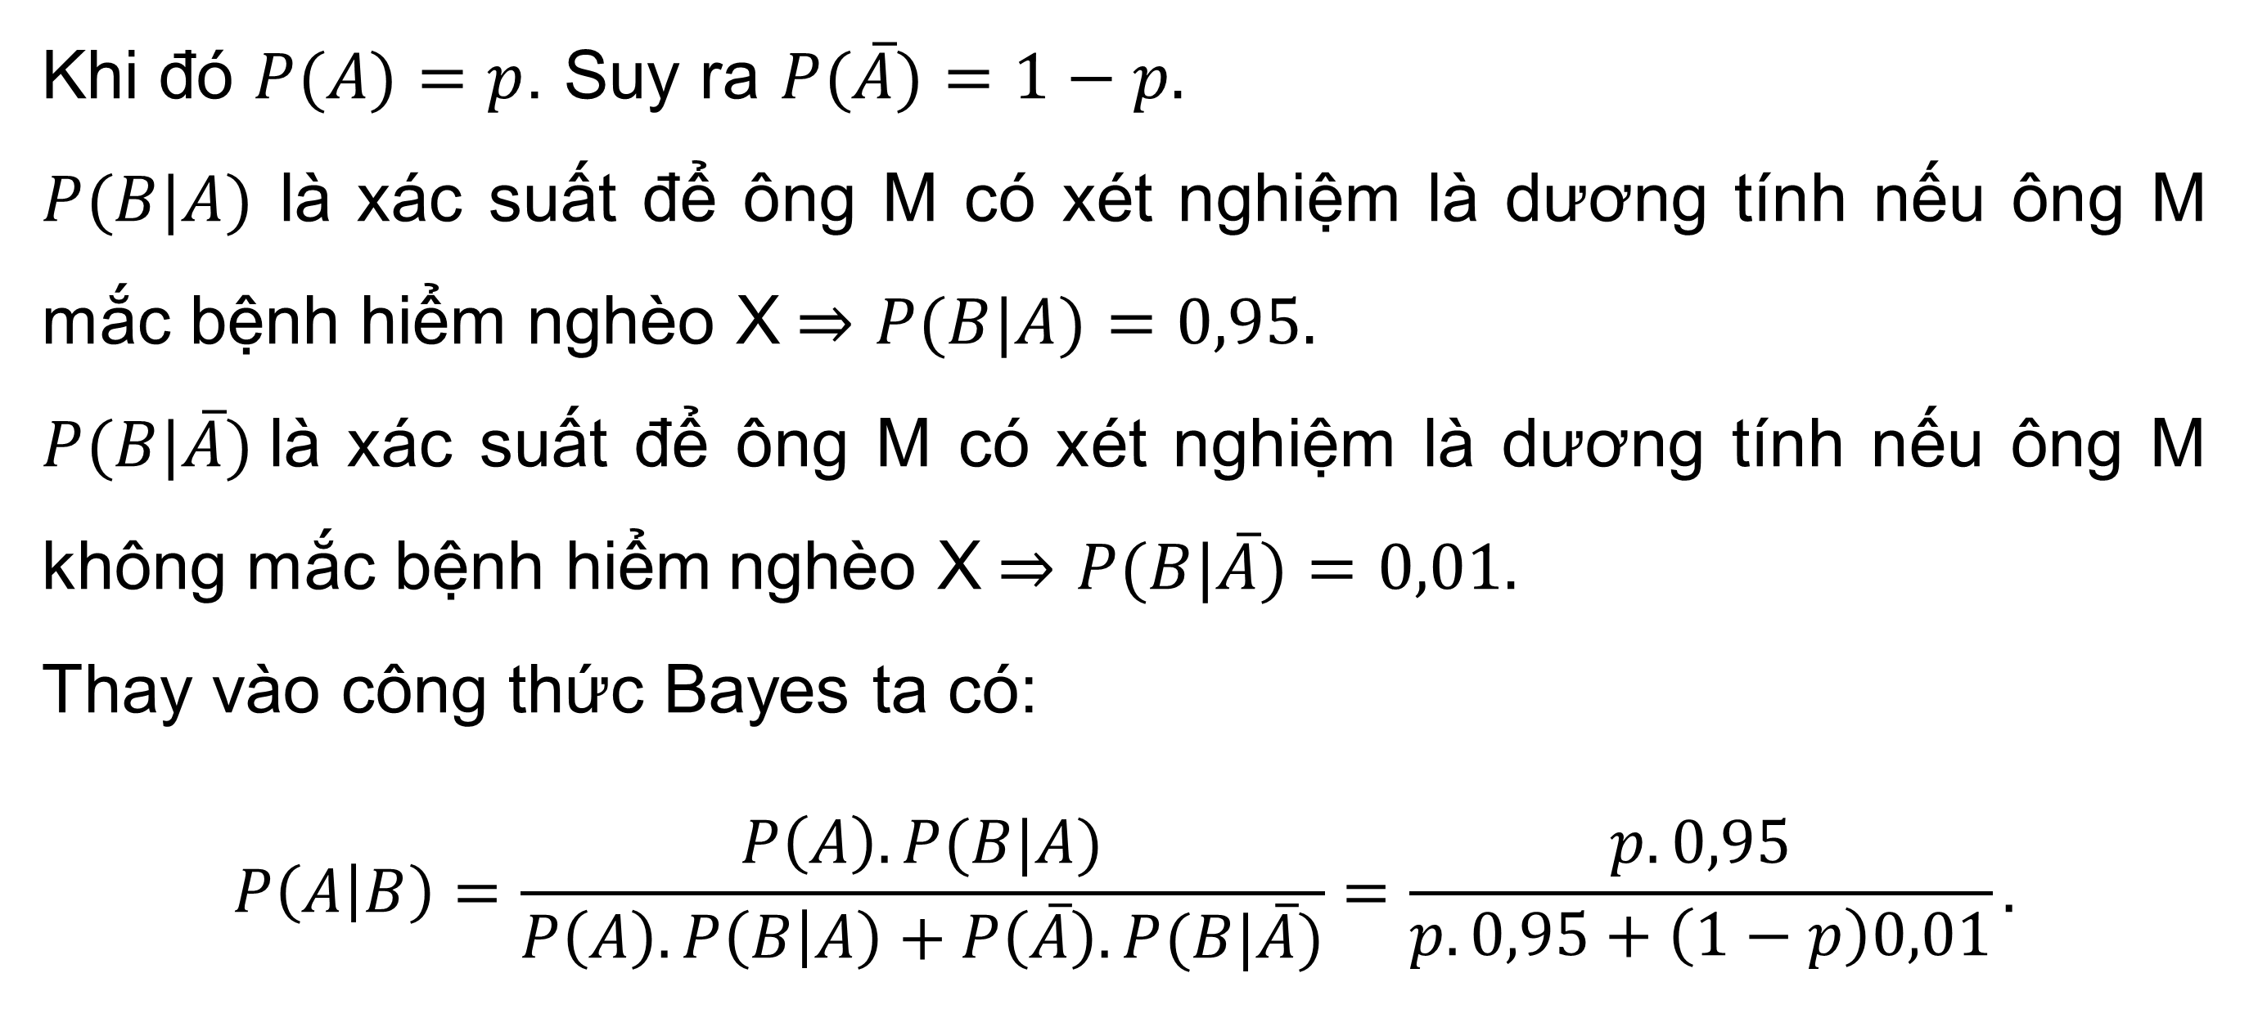
Giải
Khi đó $P(A)=p$. Suy ra $P(\overline{A})=1−p.$
$P(B|A)$ là xác suất để ông M có xét nghiệm là dương tính nếu ông M mắc bệnh hiểm nghèo X $⇒P(B|A)=0,95.$
$P(B|\overline{A})$là xác suất để ông M có xét nghiệm là dương tính nếu ông M không mắc bệnh hiểm nghèo X $⇒P(B|\overline{A})=0,01.$
Thay vào công thức Bayes ta có:
$$P\left(A | B\right)=\frac{P\left(A\right).P(B|A)}{P\left(A\right).P\left(B | A\right)+P\left(\overline{A}\right).P(B|\overline{A})}=\frac{p.0,95}{p.0,95+\left(1−p\right)0,01}.$$

Slide 36

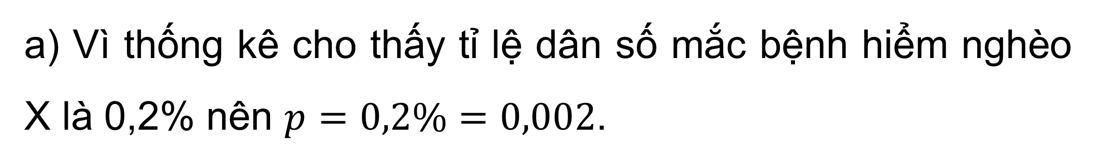
Luyện tập 5. Trở lại tình huống mở đầu Mục 2. Thống kê cho thấy tỉ lệ dân số mắc bệnh hiểm nghèo X là 0,2%.
a) Trước khi tiến hành xét nghiệm, xác suất mắc bệnh hiểm nghèo X của ông M là bao nhiêu?
b) Sau khi xét nghiệm cho kết quả dương tính, xác suất mắc bệnh hiểm nghèo X của ông M là bao nhiêu?
Giải
a) Vì thống kê cho thấy tỉ lệ dân số mắc bệnh hiểm nghèo X là 0,2% nên $p=0,2\%=0,002$.

Slide 37
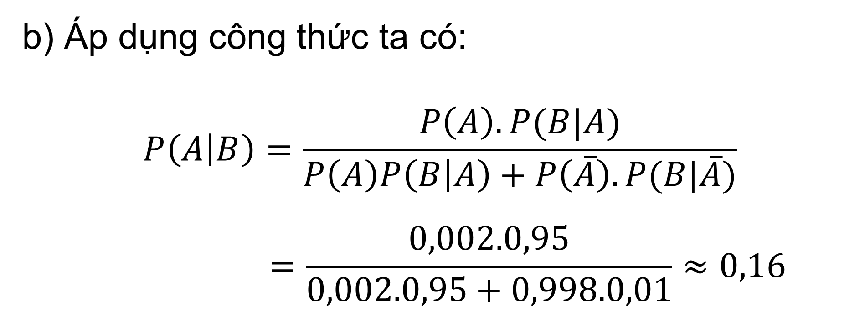
Luyện tập 5. Trở lại tình huống mở đầu Mục 2. Thống kê cho thấy tỉ lệ dân số mắc bệnh hiểm nghèo X là 0,2%.
a) Trước khi tiến hành xét nghiệm, xác suất mắc bệnh hiểm nghèo X của ông M là bao nhiêu?
b) Sau khi xét nghiệm cho kết quả dương tính, xác suất mắc bệnh hiểm nghèo X của ông M là bao nhiêu?
Giải
b) Áp dụng công thức ta có:
$$P\left(A | B\right)=\frac{P\left(A\right).P(B|A)}{P\left(A\right)P\left(B | A\right)+P\left(\overline{A}\right).P(B|\overline{A})}$$
$$=\frac{0,002.0,95}{0,002.0,95+0,998.0,01}≈0,16$$

Slide 38

Ví dụ 4: Một thống kê cho thấy tỉ lệ dân số mắc bệnh hiểm nghèo Y là 0,5%. Bà N đi xét nghiệm bệnh hiểm nghèo Y và nhận được kết quả là âm tính. Biết rằng, nếu mắc bệnh hiểm nghèo Y thì với xác suất 0,94 xét nghiệm là dương tính; nếu không bị bệnh hiểm nghèo Y thì với xác suất 0,97 xét nghiệm là âm tính.
a) Trước khi tiến hành xét nghiệm xác suất không mắc bệnh hiểm nghèo Y của bà N là bao nhiêu?
b) Sau khi xét nghiệm cho kết quả âm tính, xác suất không mắc bệnh hiểm nghèo Y của bà N là bao nhiêu?

Slide 39
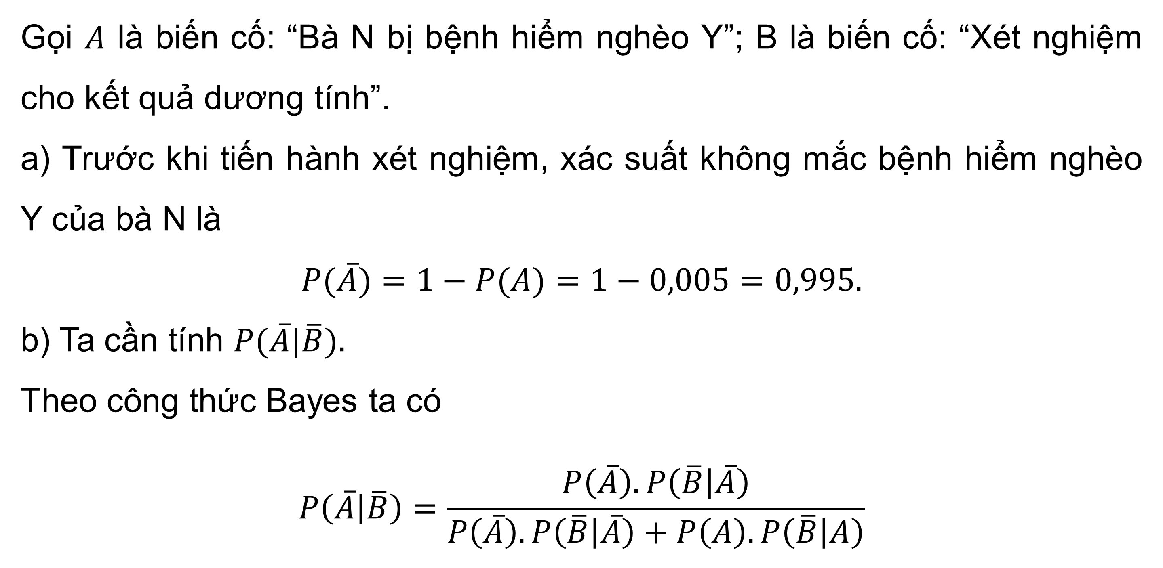
Giải
Gọi $A$ là biến cố: “Bà N bị bệnh hiểm nghèo Y”; B là biến cố: “Xét nghiệm cho kết quả dương tính”.
a) Trước khi tiến hành xét nghiệm, xác suất không mắc bệnh hiểm nghèo Y của bà N là
$$P(\overline{A})=1−P(A)=1−0,005=0,995.$$
b) Ta cần tính $P(\overline{A}|\overline{B}).$
Theo công thức Bayes ta có
$$P\left(\overline{A} | \overline{B}\right)=\frac{P\left(\overline{A}\right).P\left(\overline{B} | \overline{A}\right)}{P\left(\overline{A}\right).P\left(\overline{B} | \overline{A}\right)+P\left(A\right).P\left(\overline{B} | A\right)}$$

Slide 40
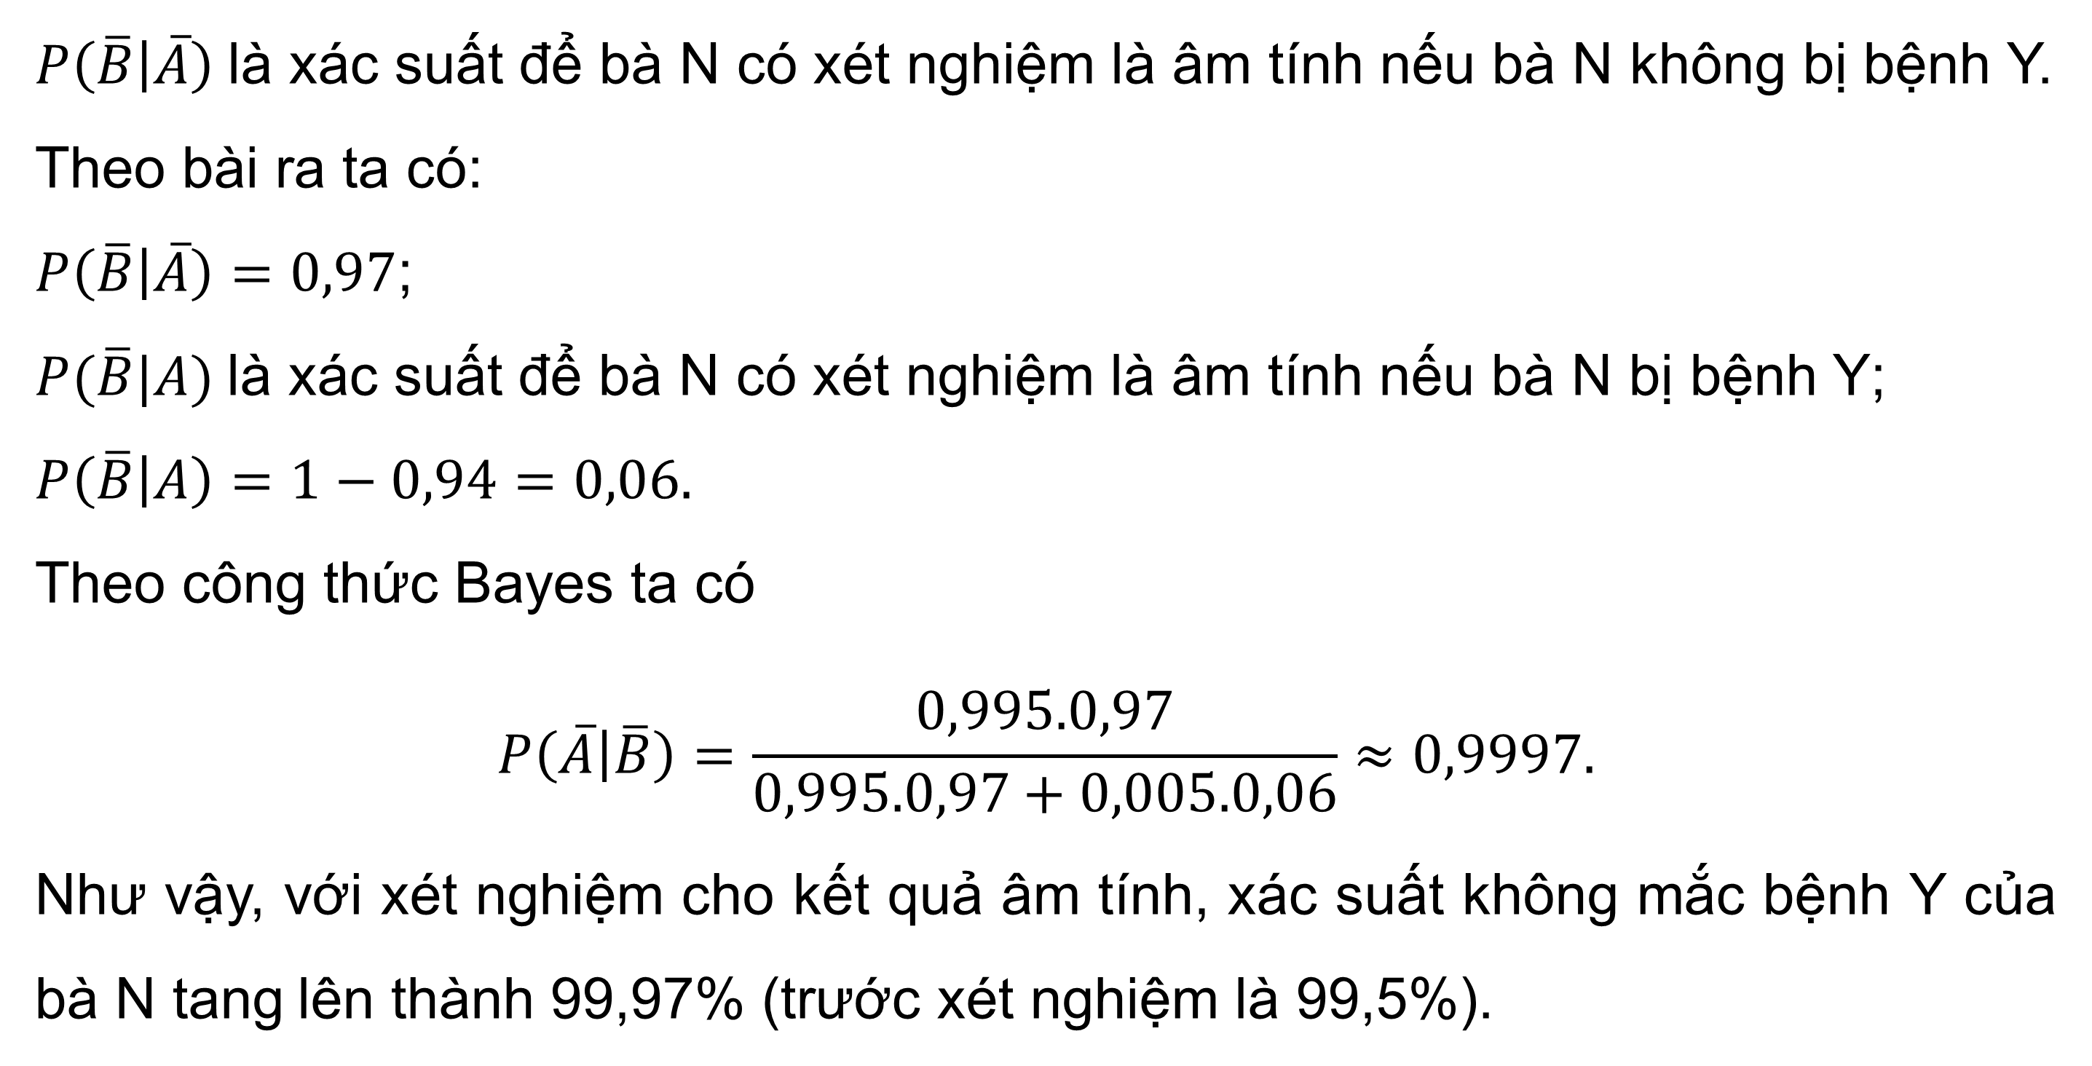
Giải
$P\left(\overline{B} | \overline{A}\right)$ là xác suất để bà N có xét nghiệm là âm tính nếu bà N không bị bệnh Y.
Theo bài ra ta có:
$P\left(\overline{B} | \overline{A}\right)=0,97$;
$P(\overline{B}|A)$là xác suất để bà N có xét nghiệm là âm tính nếu bà N bị bệnh Y;
$$P\left(\overline{B} | A\right)=1−0,94=0,06.$$
Theo công thức Bayes ta có
$$P\left(\overline{A} | \overline{B}\right)=\frac{0,995.0,97}{0,995.0,97+0,005.0,06}≈0,9997.$$
Như vậy, với xét nghiệm cho kết quả âm tính, xác suất không mắc bệnh Y của bà N tang lên thành 99,97% (trước xét nghiệm là 99,5%).

Slide 41



kenhgiaovien
Bài giảng và giáo án này chỉ có duy nhất trên kenhgiaovien.com
Bất cứ nơi nào đăng bán lại đều là đánh cắp bản quyền và hưởng lợi bất chính trên công sức của giáo viên.
Vui lòng không tiếp tay cho hành vi xấu.
https://kenhgiaovien.com/
Zalo: 0386 168 725

Slide 42

HOẠT ĐỘNG
LUYỆN TẬP

Slide 43






TRÒ CHƠI
TRÁI BÓNG
Notes:
GV bấm vào hình trái bóng để lựa chọn câu hỏi, bấm vào hình mũi tên để chuyển sang nội dung tiếp theo.

Slide 44


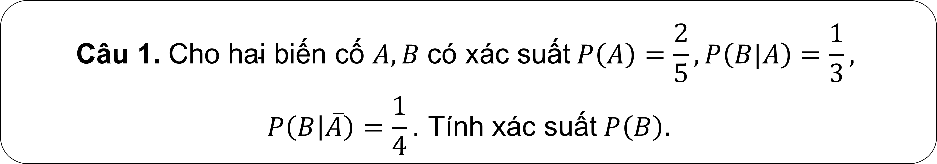




$$\text{C}\text{â}\text{u}\text{ 1.} \text{Cho} \text{hai} \text{bi}\text{ế}\text{n} \text{c}\text{ố }A,B \text{c}\text{ó }\text{x}\text{á}\text{c} \text{su}\text{ấ}\text{t} P\left(A\right)=\frac{2}{5}, P\left(B|A\right)=\frac{1}{3},$$
$$P\left(B | \overline{A}\right)=\frac{1}{4}\text{. }\text{T}\text{í}\text{nh} \text{x}\text{á}\text{c} \text{su}\text{ấ}\text{t} P\left(B\right).$$
$$\text{A}\text{.}\frac{19}{60}.$$
$$\text{B}\text{.}\frac{17}{60}.$$
$$\text{B}\text{.}\frac{17}{60}.$$
$$\text{C}\text{.} \frac{9}{20}.$$
$$\text{D}\text{.}\frac{7}{30}.$$

Slide 45





Câu 2. Dây chuyền lắp ráp được các chi tiết do hai máy sản xuất. Trung bình máy thứ nhất cung cấp 60% chi tiết, máy thứ hai cung cấp 40% chi tiết. Khoảng 90% chi tiết do máy thứ nhất sản xuất là đạt tiêu chuẩn, còn 85% chi tiết do máy thứ hai sản xuất là đạt tiêu chuẩn. Lấy ngẫu nhiên từ dây chuyền một sản phẩm, lấy nó đạt tiêu chuẩn. Tìm xác suất để sản phẩm đó do máy thứ nhất sản xuất.
$$\text{A}\text{. 0,713.}$$
$$\text{B}\text{. 0,715.}$$
$$\text{C}\text{. 0,814.}$$
$$\text{D}\text{. 0,614.}$$
$$\text{D}\text{. 0,614.}$$

Slide 46
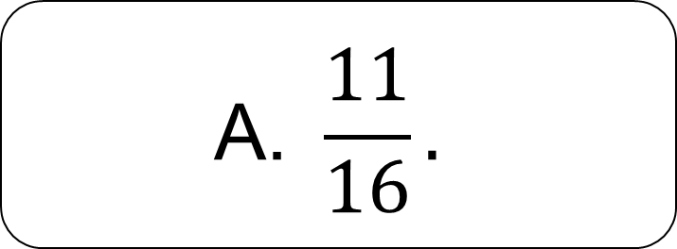
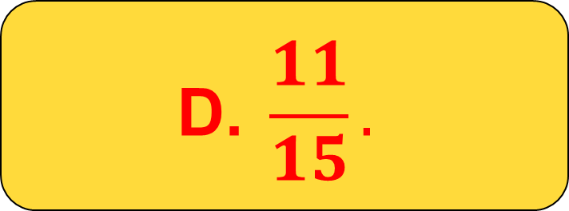
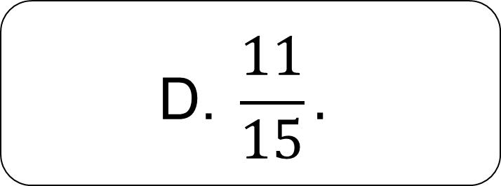
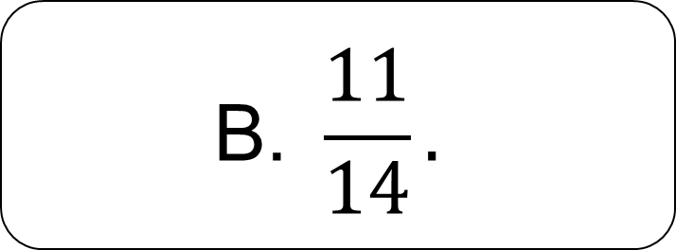


Câu 3. Một lô hạt giống được chia làm 2 loại: loại 1 chiếm số hạt của lô, còn lại là loại 2. Hạt trong loại 1 có tỉ lệ nảy mầm là 80%, loại 2 có tỉ lệ nảy mầm là 60%. Hỏi tỉ lệ nảy mầm chung của lô hạt giống này là bao nhiêu? (Hay nói cách khác: Ta lấy ngẫu nhiên từ lô ra 1 hạt giống. Tìm xác suất để chọn được hạt nảy mầm)
$$\frac{2}{3}$$
$$\text{A}\text{.} \frac{11}{16}.$$
$$\text{B}\text{.} \frac{11}{14}.$$
$$\text{C}\text{.} 1.$$
$$\text{D}\text{.} \frac{11}{15}.$$
$$\text{D}\text{.} \frac{11}{15}.$$

Slide 47





Câu 4. Một nhà máy có hai phân xưởng I và II. Phân xưởng I sản xuất 40% số sản phẩm và phân xưởng II sản xuất 60% số sản phẩm. Tỉ lệ sản phẩm bị lỗi của phần xưởng I là 2% và của phân xưởng II là 1%. Kiểm tra ngẫu nhiên 1 sản phẩm của nhà máy và xác suất để sản phẩm đó bị lỗi là:
$$\text{A}\text{. 0,02.}$$
$$\text{B}\text{. 0,6.}$$
$$\text{C}\text{. 0,014.}$$
$$\text{D}\text{. 0,01.}$$
$$\text{C}\text{. 0,014.}$$

Slide 48



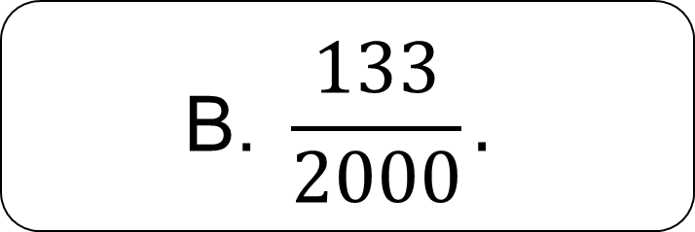
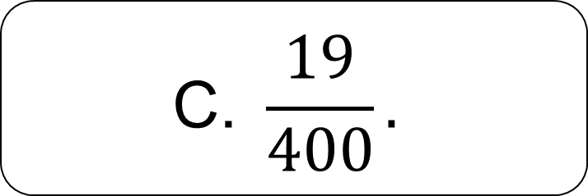
Câu 5. Một bệnh viện đang xét nghiệm cho một số bệnh nhân để xác định liệu họ có nhiễm virus X hay không. Xác suất để một bệnh nhân bị nhiễm virus X là 0,05. Khi xét nghiệm, nếu một bệnh nhân bị nhiễm thì xác suất để kết quả xét nghiệm dương tính là 0,95. Nếu một bệnh nhân không bị nhiễm thì xác suất để kết quả xét nghiệm âm tính là 0,98. Một bệnh nhân được chọn ngẫu nhiên và có kết quả xét nghiệm dương tính. Xác suất để bệnh nhân đó thực sự bị nhiễm virus X là :
$$\text{A}\text{.} \frac{5}{7}.$$
$$\text{B}\text{.} \frac{133}{2000}.$$
$$\text{A}\text{.} \frac{5}{7}.$$
$$\text{C}\text{.} \frac{19}{400}.$$
$$\text{D}\text{.} \frac{2}{7}.$$

Slide 49
TRÒ CHƠI KẾT THÚC, MỜI CÁC EM
CÙNG CHUYỂN SANG NỘI DUNG TIẾP THEO!

Slide 50
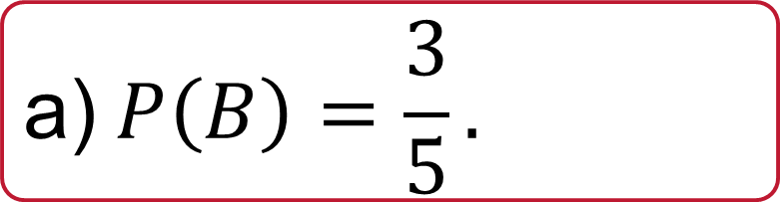
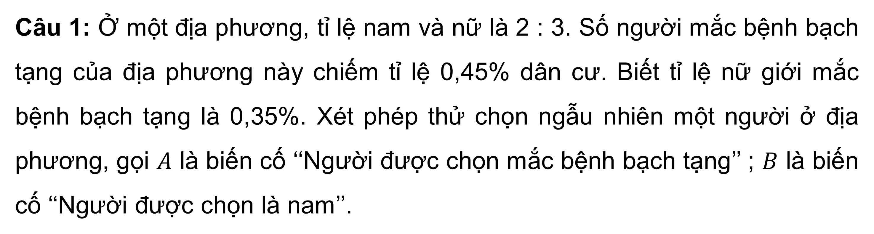
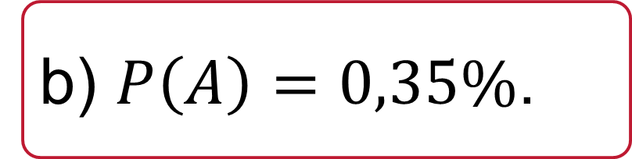
Phần 2: Câu trắc nghiệm đúng sai
Câu 1: Ở một địa phương, tỉ lệ nam và nữ là 2 : 3. Số người mắc bệnh bạch tạng của địa phương này chiếm tỉ lệ 0,45% dân cư. Biết tỉ lệ nữ giới mắc bệnh bạch tạng là 0,35%. Xét phép thử chọn ngẫu nhiên một người ở địa phương, gọi $A$ là biến cố ‘‘Người được chọn mắc bệnh bạch tạng’’ ; $B$ là biến cố ‘‘Người được chọn là nam’’.
$$\text{a}\text{)} P\left(B\right)=\frac{3}{5}.$$
✗
b) $P\left(A\right)=0,35\%$.
✗
c) $P\left(A\right)=P\left(B\right).P\left(A | B\right)+P\left(\overline{B}\right).P(A|\overline{B})$.
✓
d) Tỉ lệ nam giới mắc bệnh bạch tạng bằng 0,6%.
✓

Slide 51




Câu 2: Cho hai biến cố $A,B$ sao cho $P\left(A\right)=0,6;P\left(B\right)=0,4;P\left(A | B\right)=0,3$
a) $P\left(B | A\right)=0,2$.
✓
b) $P\left(A | \overline{B}\right)=0,8$.
✓
c) $P\left(B | \overline{A}\right)=0,8$.
✗
d) $P\left(AB\right)=0,24$.
✗

Slide 52
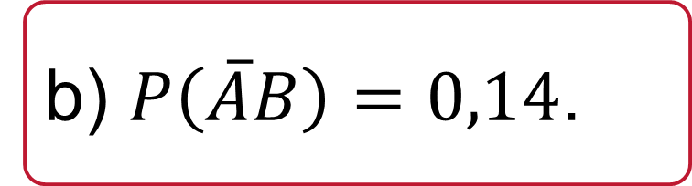
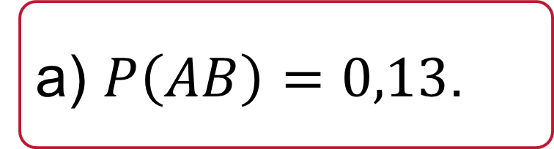
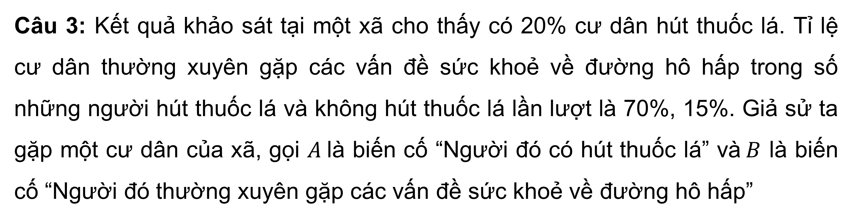
Câu 3: Kết quả khảo sát tại một xã cho thấy có 20% cư dân hút thuốc lá. Tỉ lệ cư dân thường xuyên gặp các vấn đề sức khoẻ về đường hô hấp trong số những người hút thuốc lá và không hút thuốc lá lần lượt là 70%, 15%. Giả sử ta gặp một cư dân của xã, gọi $A$là biến cố “Người đó có hút thuốc lá” và$B$ là biến cố “Người đó thường xuyên gặp các vấn đề sức khoẻ về đường hô hấp”
a) $P\left(AB\right)=0,13$.
✗
b) $P\left(\overline{A}B\right)=0,14$.
✗
c) Nếu ta gặp một cư dân của xã thì xác suất người đó thường xuyên gặp các vấn đề sức khoẻ về đường hô hấp là 0,26.
✓
d) Nếu ta gặp một cư dân của xã thường xuyên gặp các vấn đề sức khoẻ về đường hô hấp thì xác suất người đó có hút thuốc lá xấp xỉ 54%.
✓

Slide 53
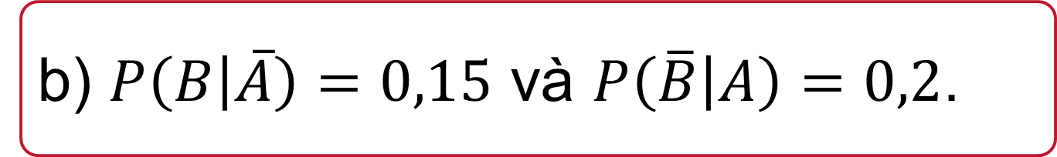
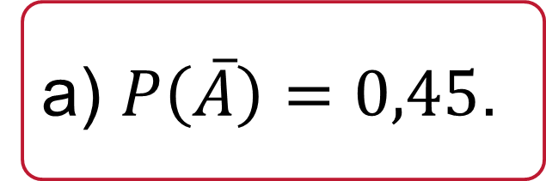
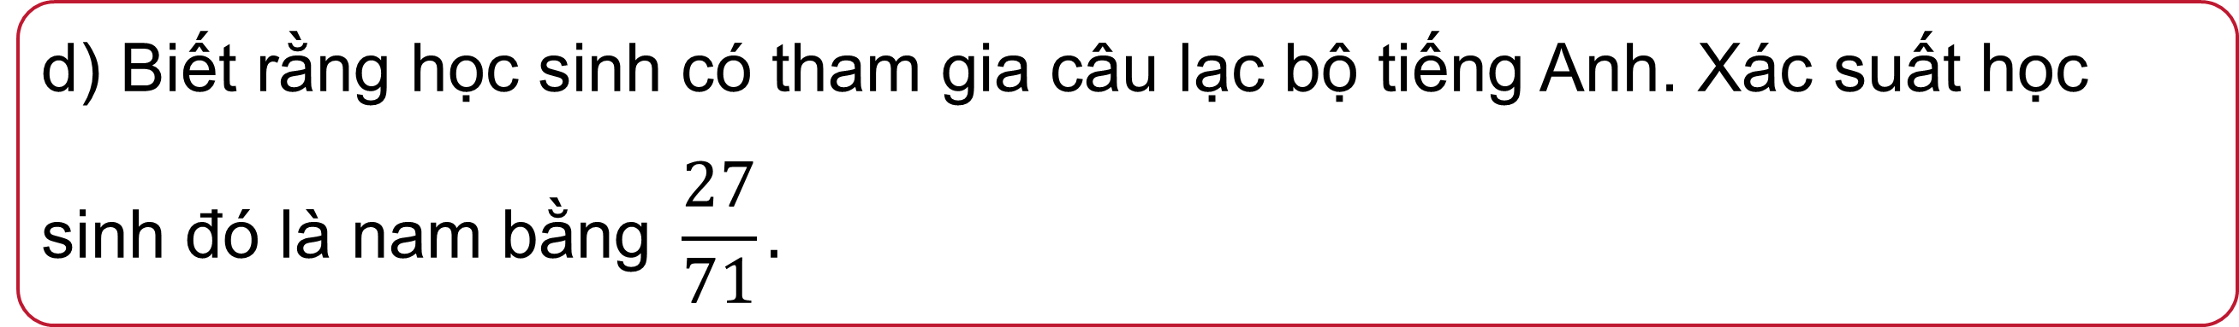
Câu 4: Trong một trường học, tỉ lệ học sinh nữ là 55%. Tỉ lệ học sinh nữ và tỉ lệ học sinh nam tham gia câu lạc bộ tiếng anh lần lượt là 20% và 15%. Gặp ngẫu nhiên 1 học sinh của trường. Gọi A là biến cố “Học sinh đó là nữ” và B là biến cố “Học sinh đó tham gia câu lạc bộ tiếng Anh”.
a) $P\left(\overline{A}\right)=0,45$.
✓
b) $P\left(B | \overline{A}\right)=0,15$ và $P\left(\overline{B} | A\right)=0,2$.
✗
c) Xác suất để học sinh đó có tham gia câu lạc bộ tiếng Anh là 0,1675.
✗
d) Biết rằng học sinh có tham gia câu lạc bộ tiếng Anh. Xác suất học
$$\text{sinh} \text{đó }\text{l}\text{à }\text{nam} \text{b}\text{ằ}\text{ng} \frac{27}{71}.$$
✓

Slide 54


Phần 3: Trắc nghiệm trả lời ngắn
Câu 1: Khi phát hiện một vật thể bay, xác suất một hệ thống radar phát cảnh báo là 0,9 nếu vật thể bay đó là mục tiêu thật và là 0,05 nếu đó là mục tiêu giả. Có 99% các vật thể bay là mục tiêu giả. Tính xác suất để radar phát hiện cảnh báo khi phát hiện một vật thể bay (Làm tròn đến hàng phần trăm).
$$0,96$$

Slide 55
Câu 2: Trong 1 đám đông, số người nam bằng số người nữ. Xác suất mắc cận thị của nam là 0,4 và nữ là 0,6. Chọn ngẫu nhiên 1 người. Xác suất chọn được nam không cận thị. (Làm tròn đến kết quả hàng phần trăm).
0,6

Slide 56
Câu 3: Trong 12 xạ thủ có 5 người bắn trúng hồng tâm với xác suất 0,8; 7 người bắn trúng hồng tâm với xác suất 0,7. Chọn ngẫu nhiên 1 xạ thủ. Tìm xác suất để người này bắn trúng hồng tâm. (Làm tròn đến kết quả hàng phần trăm).
0,74

Slide 57

Bài 6.7 (SGK-tr77). Trong quân sự, một máy bay chiến đấu của đối phương có thể xuất hiện ở vị trí X với xác suất 0,55. Nếu máy bay đó không xuất hiện ở vị trí X thì nó xuất hiện ở vị trí Y. Để phòng thủ, các bệ phóng tên lửa được bố trí tại các vị trí X và Y. Khi máy bay đối phương xuất hiện ở vị trí X hoặc Y thì tên lửa sẽ được phóng để hạ máy bay đó. Xét phương án tác chiến sau: Nếu máy bay xuất hiện tại X thì bắn 2 quả tên lửa và nếu máy bay xuất hiện tại Y thì bắn 1 quả tên lửa. Biết rằng, xác suất bắn trúng máy bay của mỗi quả tên lửa là 0,8 và các bệ phóng tên lửa hoạt động độc lập. Máy bay bị bắn hạ nếu nó trúng ít nhất 1 quả tên lửa. Tính xác suất
bắn hạ máy bay đối phương trong phương án tác chiến nêu trên.

Slide 58

Giải
Gọi $A$ là biến cố: ‘‘Máy bay xuất hiện ở vị trí X’’ ;
$B$ là biến cố: ‘‘Máy bay bị bắn rơi’’.
Ta có $P\left(A\right)=0,55$ và $P\left(\overline{A}\right)=1−0,55=0,45$.
Nếu máy bay xuất hiện tại X thì có hai quả tên lửa bắn lên. $P(B|A)$ là xác suất để máy bay rơi khi có hai quả tên lửa bắn lên.
Ta tính xác suất của biến cố đối $P(\overline{B}|A)$: ‘‘Máy bay không rơi khi có hai quả tên lửa bắn lên’’.
Ta có $P\left(\overline{B} | A\right)=\left(1−0,8\right)\left(1−0,8\right)={0,2}^{2}=0,04$.

Slide 59

Giải
Vậy
$$P\left(B | A\right)=1−P\left(\overline{B} | A\right)=1−0,04=0,96$$
$P(B|\overline{A})$: Nếu máy bay xuất hiện tại Y thì có một quả tên lửa bắn lên.
Máy bay rơi khi bị quả tên lửa này bắn trúng. Do đó $P\left(B | \overline{A}\right)=0,8$.
Theo công thức xác suất toàn phần
$$P\left(B\right)=P\left(A\right)P\left(B | A\right)+P\left(\overline{A}\right)P\left(B | \overline{A}\right)=0,55.0,96+0,45.0,8=0,888$$

Slide 60

Bài 6.8 (SGK-tr78). Có hai chuồng thỏ. Chuồng I có 5 con thỏ đen và 10 con thỏ trắng. Chuồng II có 7 con thỏ đen và 3 con thỏ trắng. Trước tiên, từ chuồng II lấy ra ngẫu nhiên 1 con thỏ rồi cho vào chuồng I. Sau đó, từ chuồng I lấy ra ngẫu nhiên 1 con thỏ. Tính xác suất để con thỏ được lấy ra là con thỏ trắng.
Giải
Gọi $A$là biến cố: “bắt được thỏ trắng từ chuồng II”;
$B$là biến cố: “Sau đó bắt được thỏ trắng từ chuồng I”.
$$\text{Ta} \text{c}\text{ó :} P\left(A\right)=\frac{3}{10};P\left(\overline{A}\right)=1−P\left(A\right)=1−\frac{3}{10}=\frac{7}{10}$$
$$\text{N}\text{ế}\text{u} A \text{x}\text{ả}\text{y} \text{ra} \text{th}\text{ì }\text{chu}\text{ồ}\text{ng} \text{I} \text{c}\text{ó 5 }\text{th}\text{ỏ đ}\text{en} \text{v}\text{à 11 }\text{th}\text{ỏ }\text{tr}\text{ắ}\text{ng}\text{. }\text{V}\text{ậ}\text{y} P\left(B | A\right)=\frac{11}{16}$$

Slide 61

Bài 6.8 (SGK-tr78). Có hai chuồng thỏ. Chuồng I có 5 con thỏ đen và 10 con thỏ trắng. Chuồng II có 7 con thỏ đen và 3 con thỏ trắng. Trước tiên, từ chuồng II lấy ra ngẫu nhiên 1 con thỏ rồi cho vào chuồng I. Sau đó, từ chuồng I lấy ra ngẫu nhiên 1 con thỏ. Tính xác suất để con thỏ được lấy ra là con thỏ trắng.
Giải
Nếu $A$ không xảy ra thì chuồng I có 6 thỏ đen và 10 thỏ trắng.
$$\text{V}\text{ậ}\text{y} P\left(B | \overline{A}\right)=\frac{10}{16}$$
Do đó
$$P\left(B\right)=P\left(A\right)P\left(B | A\right)+P\left(\overline{A}\right)P\left(B | \overline{A}\right)=\frac{3}{10}.\frac{11}{16}+\frac{7}{10}.\frac{10}{16}=\frac{103}{160}$$

Slide 62
Bài 6.9 (SGK-tr78). Tại nhà máy X sản xuất linh kiện điện tử, tỉ lệ sản phẩm đạt tiêu chuẩn là 80%. Trước khi xuất xưởng ra thị trường, các linh kiện điện tử đều phải qua khâu kiểm tra chất lượng để đóng dấu OTK. Vì sự kiểm tra không tuyệt đối hoàn hảo nên nếu một linh kiện điện tử đạt tiêu chuẩn thì nó có xác suất 0,99 được đóng dấu OTK; nếu một linh kiện điện tử không đạt tiêu chuẩn thì nó có xác suất 0,95 không được đóng dấu OTK. Chọn ngẫu nhiên một linh kiện điện tử của nhà máy X trên thị trường.
a) Tính xác suất để linh kiện điện tử đó được đóng dấu OTK.
b) Dùng sơ đồ hình cây, hãy mô tả cách tính xác suất để linh kiện điện tử được chọn không được đóng dấu OTK.

Slide 63


Giải
a) Gọi $A$là biến cố: “Linh kiện điện tử đạt tiêu chuẩn”;
$B$ là biến cố: “Linh kiện điện tử có dấu OTK”.
Ta có : $P\left(A\right)=0,8$ do dó $P\left(\overline{A}\right)=1−0,8=0,2$.
Tính $P(B|A)$: Đây là xác suất để linh kiện điện tử đạt tiêu chuẩn có dấu OTK.
Theo giả thiết ta có $P\left(B | A\right)=0,99$.
Tính $P(B|\overline{A})$ : Đây là xác suất để linh kiện điện tử không đạt tiêu chuẩn có dấu OTK.

Slide 64

Giải
Theo giả thiết nếu linh kiện điện tử không đạt tiêu chuẩn thì nó không có dấu OTK với xác suất 0,95.
Vậy nếu linh kiện điện tử không đạt tiêu chuẩn thì nó có dấu OTK với xác suất là 1 – 0,95 = 0,05.
Áp dụng công thức xác suất toàn phần, ta có :
$$P\left(B\right)=P\left(A\right)P\left(B | A\right)+P\left(\overline{A}\right).P\left(B | \overline{A}\right)$$
$=0,8.0,99+0,2.0,05=0,802$

Slide 65


Giải
b)
$A$: “Đạt chất lượng”;
$B$: “Có dấu OTK”
$P\left(\overline{B}\right)=0,8.0,01+0,2.0,95=0,198$

Slide 66

VẬN DỤNG
Bài 6.10 (SGK-tr78). Có hai đội thi đấu môn Bắn súng. Đội I có 5 vận động viên, đội II có 7 vận động viên. Xác suất đạt huy chương vàng của mỗi vận động viên đội I và đội II tương ứng là 0,65 và 0,55. Chọn ngẫu nhiên một vận động viên.
a) Tính xác suất để vận động viên này đạt huy chương vàng;
b) Giả sử vận động viên được chọn đạt huy chương vàng. Tính xác suất để vận động viên này thuộc đội I.

Slide 67

Giải
a) Gọi $A$là biến cố: “VĐV được chọn thuộc đội I”; $B$ là biến cố: “VĐV được chọn thuộc đội II”; $E$ là biến cố: “VĐV được chọn đạt HCV”.
Ta có : $B=\overline{A}$.
$$\text{Theo}\text{ đề }\text{b}\text{à}\text{i}\text{, }\text{ta} \text{c}\text{ó :} P\left(A\right)=\frac{5}{12};P\left(\overline{A}\right)=P\left(B\right)=\frac{7}{12}$$
$P(E|A)$ là xác suất để VĐV thuộc đội I đoạt HCV. Theo đề bài ta có $P\left(E | A\right)=0,65$.
$P\left(E | \overline{A}\right)$ là xác suất để VĐV thuộc đội II đoạt HCV. Theo đề bài ta có $P\left(E | \overline{A}\right)=0,55$.
Áp dụng công thức xác suất toàn phần ta có :
$$P\left(E\right)=P\left(A\right).P\left(E | A\right)+P\left(\overline{A}\right).P\left(E | \overline{A}\right)=\frac{5}{12}.0,65+\frac{7}{12}.0,55≈0,5917$$

Slide 68

Giải
b) Ta có xác suất để vận động viên được chọn thuộc đội I, biết rằng vận động viên này đạt huy chương vàng là $P(A|E)$.
Áp dụng công thức Bayes ta có :
$$P\left(A | E\right)=\frac{P\left(A\right).P(E|A)}{P(E)}≈\frac{\frac{5}{12}.0,65}{0,5917}≈0,4577.$$

Slide 69
Bài 6.11 (SGK-tr78). Một bộ lọc được sử dụng để chặn thư rác trong các tài khoản thư điện tử. Tuy nhiên, vì bộ lọc không tuyệt đối hoàn hảo nên một thư rác bị chặn với xác suất 0,95 và một thư đúng (không phải là thư rác) bị chặn với xác suất 0,01. Thống kê cho thấy tỉ lệ thư rác là 3%.
a) Chọn ngẫu nhiên một thư bị chặn. Tính xác suất để đó là thư rác.
b) Chọn ngẫu nhiên một thư không bị chặn. Tính xác suất để đó là thư đúng.
c) Trong số các thư bị chặn, có bao nhiêu phần trăm là thư đúng? Trong số các thư không bị chặn, có bao nhiêu phần trăm là thư rác?

Slide 70

Giải
a) Gọi $A$ là biến cố: “Thư đó là thư rác”; $B$ là biến cố: “Thư đó là bị chặn”.
Ta có : $P\left(A\right)=0,03, P\left(\overline{A}\right)=1−0,03=0,97;P\left(B | A\right)=0,95;P\left(B | \overline{A}\right)=0,01$
Áp dụng công thức Bayes ta có :
$$P\left(A | B\right)=\frac{P\left(A\right)P(B|A)}{P\left(A\right)P\left(B | A\right)+P\left(\overline{A}\right)P(B|\overline{A})}=\frac{0,03.0,95}{0,03.0,95+0,97.0,01}≈0,746$$
b) Ta có $P\left(B | \overline{A}\right)=0,1⇒P\left(\overline{B} | \overline{A}\right)=0,9;P\left(B | A\right)=0,95⇒P\left(\overline{B} | A\right)=0,05$
Áp dụng công thức Bayes ta có :
$$P\left(\overline{A} | \overline{B}\right)=\frac{P\left(\overline{A}\right)P\left(\overline{B} | \overline{A}\right)}{P\left(\overline{A}\right)P\left(\overline{B} | \overline{A}\right)+P\left(A\right)P\left(\overline{B} | A\right)}=\frac{0,97.0,9}{0,97.0,9+0,03.0,05}≈0,998$$

Slide 71
Giải
c) Từ câu a, ta thấy xác suất một thư là thư rác nếu biết rằng thư đó bị chặn là 0,746. Nghĩa là trong số các thư bị chặn có khoảng 74,6% thư rác.
Vậy trong số các thư bị chặn có 100% – 74,6% = 25,4% là thư đúng.
Từ câu b, ta thấy xác suất để đó là thư đúng nếu biết rằng thư đó không bị chặn là 0,998.
Nghĩa là trong số các thư không bị chặn có khoảng 99,8% thư đúng.
Vậy trong số các thư không bị chặn có 100% – 99,8% = 0,02% là thư rác.

Slide 72

HƯỚNG DẪN VỀ NHÀ
Ghi nhớ kiến thức trong bài.
Hoàn thành các bài tập trong SBT
Chuẩn bị bài mới: “Bài tập cuối chương VI”.

Slide 73

HẸN GẶP LẠI CÁC EM
Ở TIẾT HỌC SAU!

